Slide 1
Обучение семейных лидеров
Notes:
Об этом обучении Добро пожаловать на курс обучения семейных лидеров!
В «сценарии для ведущего» на каждом слайде даются общие указания, которым нужно следовать. Примечание для ведущего также поможет вам в проведении обучения. Мы настоятельно рекомендуем привлекать атлета-лидера в качестве соведущего на протяжении всего обучения. Тремя звездочками отмечены слайды, на которых может быть полезно работать вместе с атлетом-лидером (***).
Обратите внимание, что слайды, обучение и ваша помощь являются гибкими и их можно адаптировать в зависимости от вашей программы и региона. Рекомендуется добавить материалы для конкретной программы, чтобы обучение лучше подходило для вашей группы семейных лидеров.
Занятия рекомендуется проводить по порядку, и продолжительность обучения по каждому модулю не должна превышать одного часа. Курс можно разделить на несколько занятий. В конце концов, это всего лишь ресурсы, которые находятся в вашем распоряжении. Вам нужно адаптировать их в соответствии с вашими условиями программы (время, место, технологии и пр.).

Slide 2
Первый день
Notes:
Отведенное время: 30 минут
Сценарий для ведущего
Доброе утро, уважаемые члены семей! Добро пожаловать на наш курс обучения семейных лидеров! Это обучение поможет вам стать лидерами в вашей программе или регионе и позволит установить контакт с другими семейными лидерами. Спасибо, что уделили свое время, мы благодарны вам!

Slide 3
1
Первый день
Знакомство и приветствие
1.0.
Notes:
Сценарий для ведущего
Сначала мы представимся, а затем вместе рассмотрим программу занятий на следующие два дня.

Slide 4
Дополнительный первоначальный опрос о семейном благополучии
Notes:
Сценарий для ведущего
Прежде чем мы официально начнем обучение, у вас есть возможность принять участие в дополнительном опросе о семейном благополучии в рамках инициативы Специальной олимпиады по обеспечению социально-эмоционального благополучия. Если вы решите принять участие в этом опросе, вам нужно будет пройти его дважды — до и после обучения семейных лидеров. Если вы решите пройти первоначальный опрос, мы просим вас также пройти итоговый опрос.
Участие в этом опросе добровольное, и ваша информация останется анонимной. Если вы решите принять участие в опросе, при прохождении первоначального опроса вам будет предложено предоставить дополнительные демографические данные. Вы можете отказаться предоставлять их, но перед отправкой ответов вам будет предложено заполнить форму шкалы оценки семейного благополучия.
Ваши ответы будут иметь неоценимое значение для определения наилучшего способа поддержки семейного благополучия Специальной олимпиадой в будущем.
Предполагается, что для прохождения этого опроса потребуется около пяти минут.
Анкету первоначального опроса вы найдете в документе «Обучение семейных лидеров: руководство для участников», но также можно отсканировать QR-код на следующем слайде, чтобы пройти опрос в электронном виде.
Если вы захотите принять участие в опросе, я дам вам около пяти минут на заполнение анкеты.

Slide 5
Отсканируйте QR-код
Дополнительный первоначальный опрос о семейном благополучии
Notes:
Сценарий для ведущего
Если вы решили принять участие в опросе и хотите пройти его в электронном виде, вот QR-код для этого.

Slide 6
Личное знакомство
Представление
Имя
Участие в мероприятиях Специальной олимпиады
Интересный факт
Пример. Какое самое интересное событие произошло с вами за последнее время?
Notes:
*** Рекомендуется участие атлета
Сценарий для ведущего
Начнем с представления. Пожалуйста, укажите свое имя, подробные сведения о вашем участии в Специальной олимпиаде и самое интересное событие, которое произошло с вами за последнее время. Я начну!

Slide 7
Программа занятий
Первый день
9:00–9:30 | Знакомство и приветствие, а также дополнительный первоначальный опрос о семейном благополучии
9:30–10:30 | Знакомство со Специальной олимпиадой
10:30–11:00 | Разминка и перерыв
11:00–11:30 | Что такое «лидер»?
11:30–12:00 | Что такое «семейный лидер»?
12:00–13:00 | Обеденный перерыв и разминка
13:00–14:00 | Семинары «Рассказывание историй о результатах» и «Вовлечение братьев и сестер»
14:00–14:30 | Планирование дальнейших действий
14:30–15:00 | Разминка и перерыв
15:00–16:00 | Выступление приглашенного докладчика
Notes:
Сценарий для ведущего
Спасибо, что поделились информацией! В течение следующих двух дней у нас будет возможность лучше узнать себя, друг друга и о Специальной олимпиаде. Вот наша программа занятий на первый день.
Утром у нас будет знакомство со Специальной олимпиадой, после чего — разминка и перерыв.
Затем мы обсудим, что такое «лидер» и «семейный лидер», после чего будет обеденный перерыв. Во второй половине дня наши братья и сестры посетят семинар «Вовлечение братьев и сестер», а другие члены семей — семинар «Рассказывание историй о результатах». Затем мы снова соберемся вместе для планирования дальнейших действий.
После еще одной короткой разминки и самостоятельного перерыва в завершение дня у нас выступит приглашенный докладчик.

Slide 8
Программа занятий
Второй день
9:00–12:00 | День выездных занятий
12:00–13:00 | Обеденный перерыв
13:00–14:00 | Подведение итогов и дополнительный итоговый опрос о семейном благополучии
Notes:
Сценарий для ведущего
Наш второй день будет включать выездные занятия, обеденный перерыв и подведение итогов двух дней совместной работы. Давайте начнем!

Slide 9
1
Первый день
Знакомство со Специальной олимпиадой
1.1.
Notes:
Отведенное время: 1 час
Сценарий для ведущего
В модуле «Знакомство со Специальной олимпиадой» мы рассмотрим следующие вопросы.
История создания Специальной олимпиады
Наша главная задача и логотип
Структура организации
Важные термины и определения
Обзор Конвенции Организации Объединенных Наций о правах людей с ограниченными возможностями
Важность участия семей
Эта справочная информация будет полезна вам как семейным лидерам для приобретения общих знаний.

Slide 10
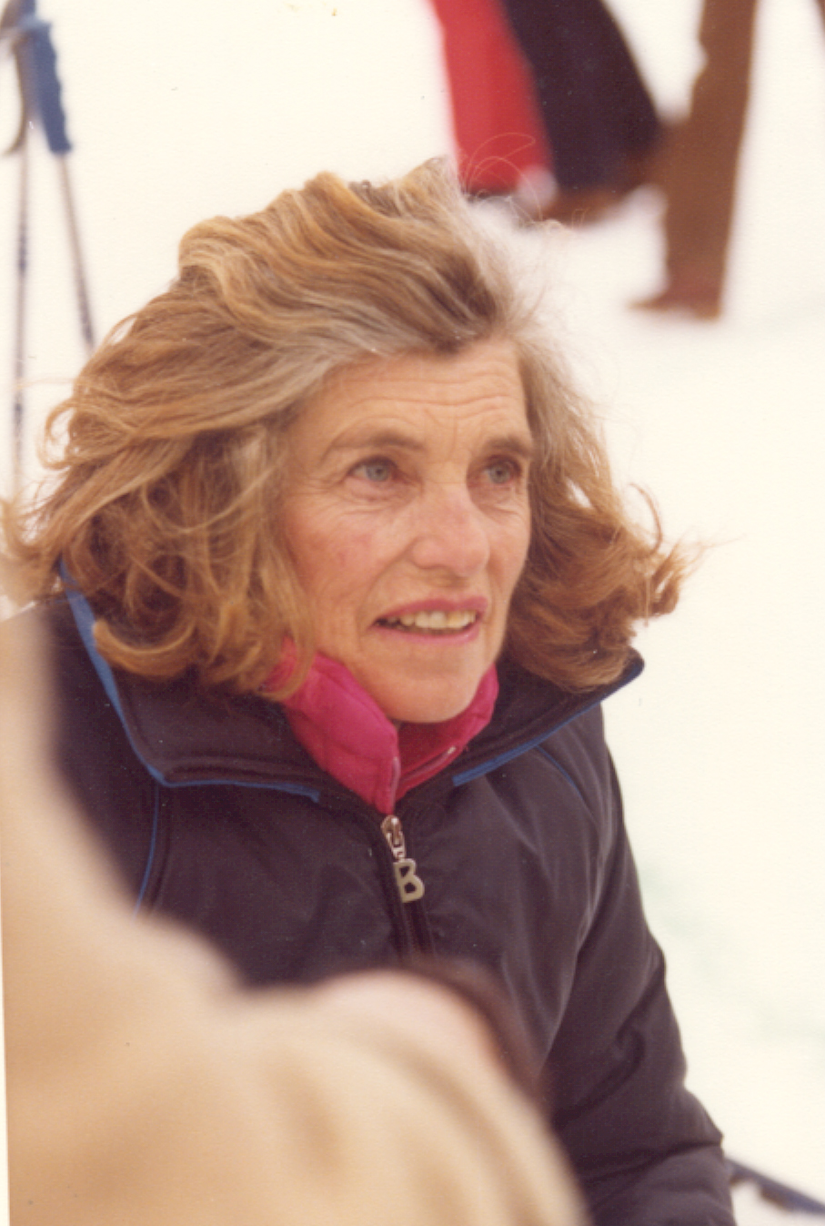
Первый день
1.1.
Знакомство со Специальной олимпиадой
СЕМЬИ
История создания Специальной олимпиады:
Юнис Кеннеди Шрайвер (Eunice Kennedy Shriver)
Юнис Кеннеди Шрайвер, основательница Специальной олимпиады, первой начала мировую борьбу за права и признание людей с ограниченными интеллектуальными возможностями.
Она научила мир тому, что спорт может изменить жизнь.
Посмотреть краткую биографию
Notes:
*** Рекомендуется участие атлета
Сценарий для ведущего
Давайте начнем с общей истории Специальной олимпиады. В 1968 году Юнис Кеннеди Шрайвер, основательница Специальной олимпиады, организовала на заднем дворе летний лагерь для людей с ограниченными интеллектуальными возможностями. В конце концов этот лагерь превратился в международное движение Специальной олимпиады, о котором мы знаем в настоящее время.
Юнис Кеннеди Шрайвер была пионером в защите прав и признании людей с ограниченными интеллектуальными возможностями. Она научила мир тому, что спорт может изменить жизнь.
Вот краткая видеобиография нашей основательницы.
(Примечание для ведущего. Нажмите оранжевую кнопку (Посмотреть краткую биографию) и обязательно ВКЛЮЧИТЕ скрытые субтитры.

Slide 11
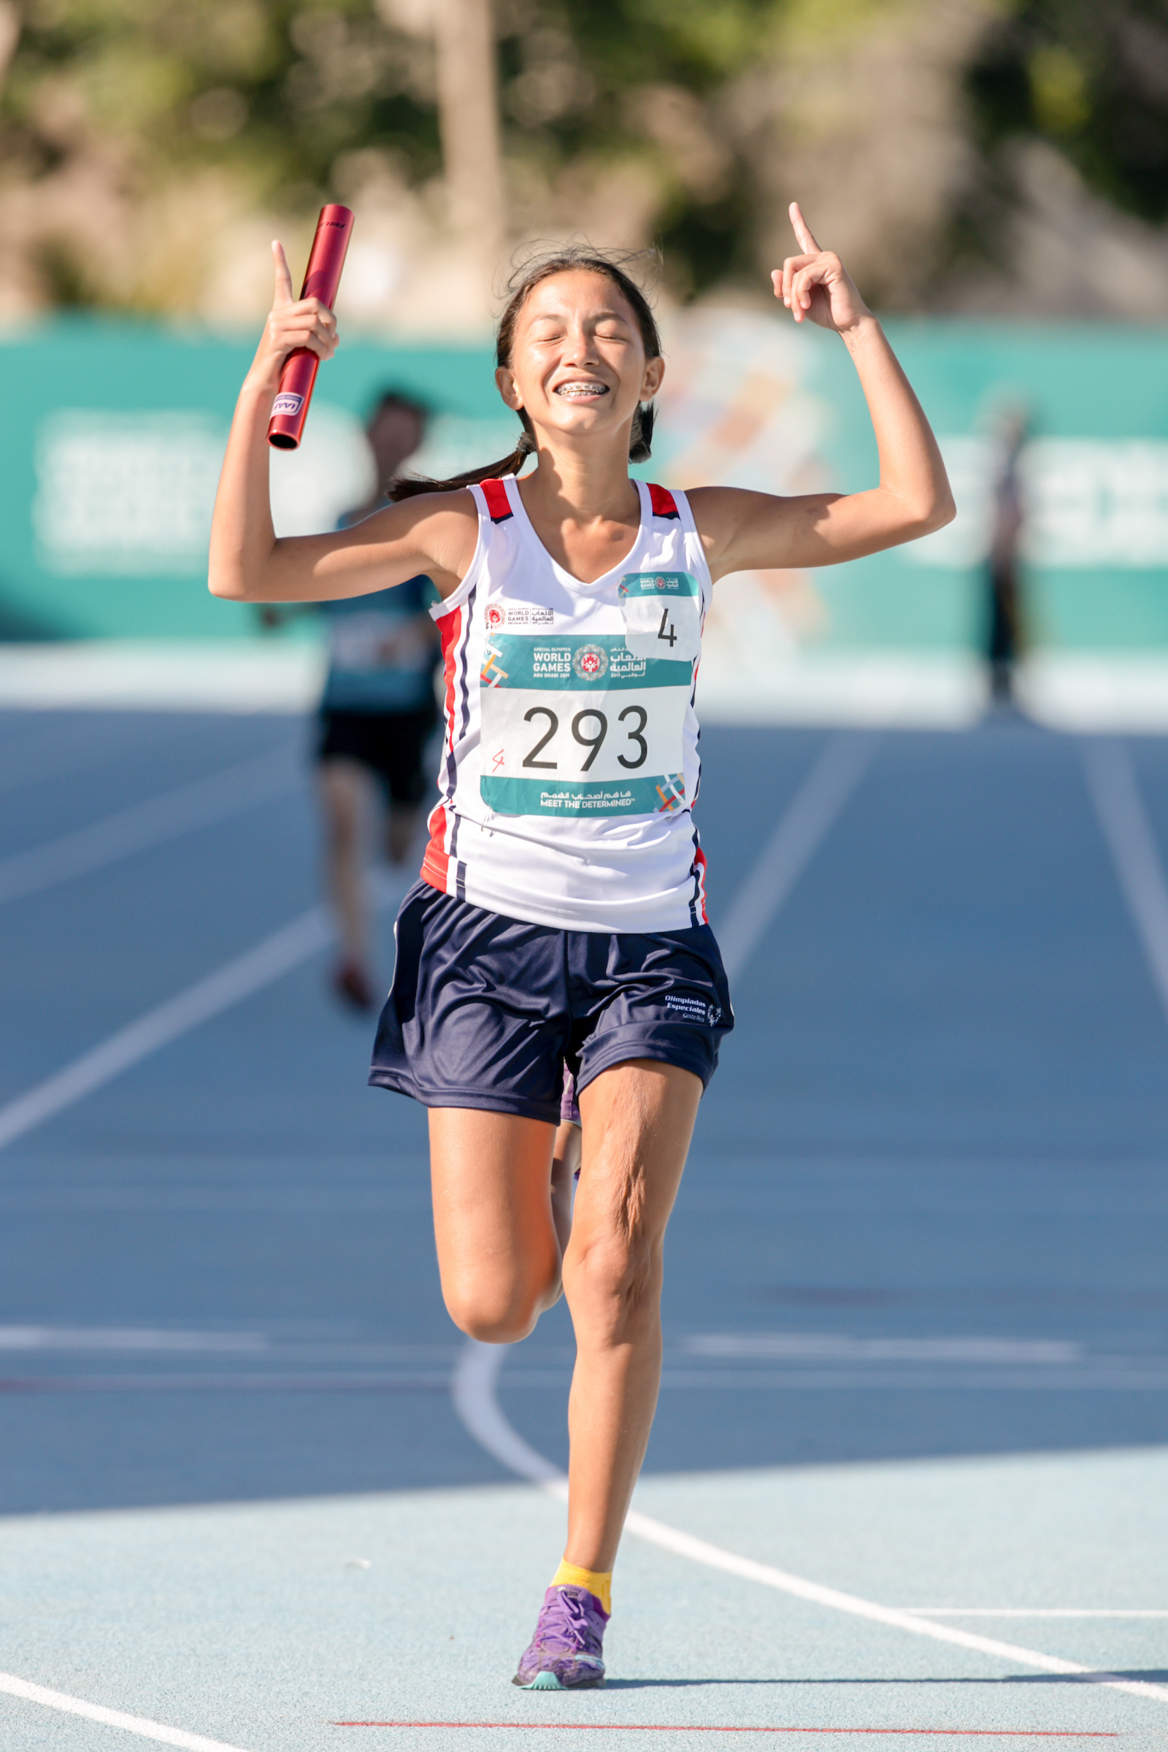
Первый день
1.1.
Знакомство со Специальной олимпиадой
СЕМЬИ
Главная задача
Проведение круглогодичных спортивных тренировок и соревнований для детей и взрослых с нарушением интеллектуальных способностей и постоянное предоставление им возможностей улучшать физическую форму, демонстрировать смелость, испытывать радость, участвовать в обмене подарками, а также развивать навыки и дружеские отношения с членами своих семей, другими атлетами Специальной олимпиады и сообществом.
Notes:
Сценарий для ведущего
Какова цель Специальной олимпиады? Наша задача — обеспечить проведение круглогодичных спортивных тренировок и соревнований для детей и взрослых с ограниченными интеллектуальными способностями, предоставляя им постоянные возможности. Эти возможности включают в себя улучшение физической формы, демонстрацию смелости, проявление радости и участие в обмене подарками, а также развитие навыков и дружеских отношений с членами семей, другими атлетами Специальной олимпиады и нашими сообществами.

Slide 12
Первый день
1.1.
Знакомство со Специальной олимпиадой
Задание
Что означает для вас наш логотип?
Notes:
*** Рекомендуется участие атлета
Сценарий для ведущего
Вы когда-нибудь задумывались о нашем логотипе? Что он означает для вас?
(Примечание для ведущего. Выделите время для участия.)

Slide 13
Первый день
1.1.
Знакомство со Специальной олимпиадой
Значение нашего логотипа
Пять фигур в объединяющем их круге, который показывает наше международное единство.
Три положения рук
Поднятые руки: радость
Прямые руки: справедливость
Опущенные руки: период до Специальной олимпиады
1
1
2
2
3
3
Notes:
*** Рекомендуется участие атлета
Сценарий для ведущего
Отличные идеи!
На нашем логотипе изображены пять фигур в объединяющем их круге, который символизирует наше международное единство.
Заметили ли вы, что руки фигур находятся в трех положениях? Поднятые руки символизируют радость и постоянное стремление к достижению поставленных целей. Прямые руки означают справедливость и растущий охват. Опущенные руки представляют период до Специальной олимпиады, когда многие не знали о талантах и способностях людей с ограниченными интеллектуальными возможностями.

Slide 14
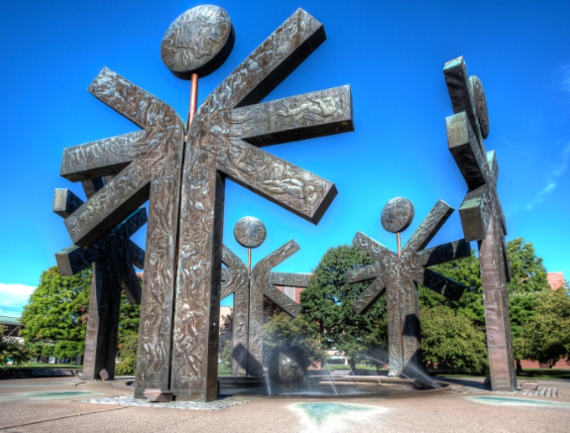
Первый день
1.1.
Знакомство со Специальной олимпиадой
Интересный факт о нашем логотипе
Создан на основе скульптуры «Радости и счастья всем детям мира» в Нью-Йорке.
Пять конструкций представляют пять континентов.
Notes:
*** Рекомендуется участие атлета
Сценарий для ведущего
Вот несколько интересных фактов о нашем логотипе.
Знаете ли вы, что наш логотип создан на основе скульптуры «Радости и счастья всем детям мира» в Нью-Йорке? Эту скульптуру создал президент Российской академии художеств Зураб Церетели.
Пять конструкций символизируют пять континентов, атлеты которых принимали участие во Всемирных играх Специальной олимпиады 1979 года.

Slide 15
Первый день
1.1.
Знакомство со Специальной олимпиадой
Задание
Что нашло отклик у вас?
Поделитесь в группах по 2–3 человека следующей информацией.
Какие аспекты истории Специальной олимпиады производят на вас наибольшее впечатление и почему?
Как, по вашему мнению, история Специальной олимпиады привела к изменению восприятия людей с ограниченными интеллектуальными возможностями и отношения к ним? Можете ли вы поделиться каким-либо личным опытом, связанным с этим?
Notes:
Сценарий для ведущего
(Примечание для ведущего. Эти вопросы побудят участников поделиться личными отзывами о Специальной олимпиаде и эмоциональными реакциями на нее, что будет способствовать их более глубокому восприятию темы и материалов, а также углублению отношений друг с другом.) Теперь нам потребуется минутка, чтобы разделиться на группы по 2–3 человека. Нам понадобится 10 минут, чтобы поделиться личными мыслями по следующим вопросам.
1. Какие аспекты истории Специальной олимпиады произвели на вас наибольшее впечатление и почему?
2. Как, по вашему мнению, история Специальной олимпиады привела к изменению восприятия людей с ограниченными интеллектуальными возможностями и отношения к ним? Можете ли вы поделиться каким-либо личным опытом, связанным с этим?

Slide 16
Структура организации
Совет директоров и комитеты международного подразделения Специальной олимпиады
Международная группа руководителей (GLT)
Международное подразделение Специальной олимпиады (SOI)
Отдел спорта и организации соревнований
Отдел охраны здоровья
Отдел образования и организации международных молодежных мероприятий
Отдел лидерства и развития организации
Отдел работы в регионах и в рамках программ (региональные президенты подчиняются руководителю данного отдела)
Отдел работы с государственными учреждениями
Отдел маркетинга и коммуникаций
Отдел информационных технологий
Юридический отдел
Финансовый отдел
Отдел управления персоналом
Региональные президенты и управляющие директора
СО, Азиатско-Тихоокеанский регион
СО, Восточная Азия
СО, Европа и Евразия
СО, Латинская Америка
СО, Ближний Восток и Северная Африка
СО, Северная Америка
СО, Африка
Программы
Промежуточные программы
Местные программы
Notes:
Сценарий для ведущего Отлично! Спасибо, что поделились информацией.
Теперь перейдем к рассмотрению структуры организации. Есть много групп людей, работающих совместно для того, чтобы сделать Специальную олимпиаду в том виде, в каком мы ее знаем, реальностью. Вот основные компоненты нашей организации: совет директоров, международное подразделение Специальной олимпиады, международная группа руководителей, региональные президенты и управляющие директора, регионы и программы.
Нажимая на диаграмму, можно получить некоторую дополнительную информацию о каждом компоненте.

Slide 17
Структура организации
Совет директоров и комитеты международного подразделения Специальной олимпиады
Международная группа руководителей (GLT)
Международное подразделение Специальной олимпиады (SOI)
Отдел спорта и организации соревнований
Отдел охраны здоровья
Отдел образования и организации международных молодежных мероприятий
Отдел лидерства и развития организации
Отдел работы в регионах и в рамках программ (региональные президенты подчиняются руководителю данного отдела)
Отдел работы с государственными учреждениями
Отдел маркетинга и коммуникаций
Отдел информационных технологий
Юридический отдел
Финансовый отдел
Отдел управления персоналом
Совет директоров Специальной олимпиады, состоящий из волонтеров, определяет международные правила. В его состав входят руководители компаний и спортивные лидеры, профессиональные спортсмены, атлеты Специальной олимпиады, преподаватели и эксперты в сфере ограниченных интеллектуальных возможностей со всего мира.
Региональные президенты и управляющие директора)
СО, Азиатско-Тихоокеанский регион
СО, Восточная Азия
СО, Европа и Евразия
СО, Латинская Америка
СО, Ближний Восток и Северная Африка
СО, Северная Америка
СО, Африка
Программы
Промежуточные программы
Местные программы
Notes:
Сценарий для ведущего
Совет директоров состоит из волонтеров и определяет международные правила. В его состав входят руководители компаний и спортивные лидеры, атлеты и преподаватели. Некоторые имена, которые вы, возможно, узнаете, — это председатель совета Тимоти Шрайвер (Timothy Shriver) и главный идейный вдохновитель Лоретта Клэйборн (Loretta Claiborne).

Slide 18
Структура организации
Совет директоров и комитеты международного подразделения Специальной олимпиады
Международная группа руководителей (GLT)
Международное подразделение Специальной олимпиады (SOI)
Отдел спорта и организации соревнований
Отдел охраны здоровья
Отдел образования и организации международных молодежных мероприятий
Отдел лидерства и развития организации
Отдел работы в регионах и в рамках программ (региональные президенты подчиняются руководителю данного отдела)
Отдел работы с государственными учреждениями
Отдел маркетинга и коммуникаций
Отдел информационных технологий
Юридический отдел
Финансовый отдел
Отдел управления персоналом
Международное подразделение Специальной олимпиады (SOI) — это официальное название организации, которое часто ассоциируется с персоналом нашей международной штаб-квартиры, отвечающей за общие цели и стратегические концепции организации.
Региональные президенты и управляющие директора)
СО, Азиатско-Тихоокеанский регион
СО, Восточная Азия
СО, Европа и Евразия
СО, Латинская Америка
СО, Ближний Восток и Северная Африка
СО, Северная Америка
СО, Африка
Программы
Промежуточные программы
Местные программы
Notes:
Сценарий для ведущего
Международное подразделение Специальной олимпиады (SOI) — это подразделение, персонал которого работает в нашей международной штаб-квартире в Вашингтоне, округ Колумбия. Хотя у региональных подразделений могут быть разные цели, SOI несет ответственность за реализацию общей стратегической концепции организации.

Slide 19
t
Структура организации
Совет директоров и комитеты международного подразделения Специальной олимпиады
Международная группа руководителей (GLT)
Международное подразделение Специальной олимпиады (SOI)
Отдел спорта и организации соревнований
Отдел охраны здоровья
Отдел образования и организации международных молодежных мероприятий
Отдел лидерства и развития организации
Отдел работы в регионах и в рамках программ (региональные президенты подчиняются руководителю данного отдела)
Отдел работы с государственными учреждениями
Отдел маркетинга и коммуникаций
Отдел информационных технологий
Юридический отдел
Финансовый отдел
Отдел управления персоналом
GLT — это группа высшего руководства SOI с обширным опытом корпоративной и некоммерческой деятельности. В нее входят руководители основных отделов организации. Группа GLT подотчетна совету директоров и принимает важные для организации решения.
Региональные президенты и управляющие директора)
СО, Азиатско-Тихоокеанский регион
СО, Восточная Азия
СО, Европа и Евразия
СО, Латинская Америка
СО, Ближний Восток и Северная Африка
СО, Северная Америка
СО, Африка
Программы
Промежуточные программы
Местные программы
Notes:
Сценарий для ведущего
Международная группа руководителей — это группа высшего руководства SOI. Ее участники помогают в принятии важных для организации решений, используя свой опыт работы в корпоративных и некоммерческих организациях.

Slide 20
Структура организации
Управляющие директора возглавляют семь региональных подразделений по всему миру и поддерживают постоянное развитие и распространение национальных и региональных программ в своих регионах.
Региональные президенты и управляющие директора являются членами GLT.
Региональные подразделения Специальной олимпиады
Специальная олимпиада, Африка (SOAF)
Специальная олимпиада, Азиатско-Тихоокеанский регион (SOAP)
Специальная олимпиада, Восточная Азия (SOEA)
Специальная олимпиада, Ближний Восток и Северная Африка (SOMENA)
Специальная олимпиада, Европа и Евразия (SOEE)
Специальная олимпиада, Латинская Америка (SOLA)
Специальная олимпиада, Северная Америка (SONA)
Специальная олимпиада, Карибский бассейн
Совет директоров и комитеты международного подразделения Специальной олимпиады
Международная группа руководителей (GLT)
Международное подразделение Специальной олимпиады (SOI)
Отдел спорта и организации соревнований
Отдел охраны здоровья
Отдел образования и организации международных молодежных мероприятий
Отдел лидерства и развития организации
Отдел работы в регионах и в рамках программ (региональные президенты подчиняются руководителю данного отдела)
Отдел работы с государственными учреждениями
Отдел маркетинга и коммуникаций
Отдел информационных технологий
Юридический отдел
Финансовый отдел
Отдел управления персоналом
Региональные президенты и управляющие директора)
СО, Азиатско-Тихоокеанский регион
СО, Восточная Азия
СО, Европа и Евразия
СО, Латинская Америка
СО, Ближний Восток и Северная Африка
СО, Северная Америка
СО, Африка
Программы
Промежуточные программы
Местные программы
Notes:
Сценарий для ведущего
Региональные президенты и управляющие директора являются членами международной группы руководителей. Они возглавляют семь наших региональных офисов по всему миру.

Slide 21
Структура организации
Более чем в 200 странах и юрисдикциях по всему миру реализуется 250 программ, по которым ведется основная работа.
Программы аккредитованы подразделением SOI. Организаторы программ подписывают лицензионное соглашение с SOI, предоставляющее им законное право использовать название, логотип и другие товарные знаки в пределах своей юрисдикции для проведения спортивных и других мероприятий, а также для сбора средств под именем Специальной олимпиады. Кроме того, программы получают доступ к преимуществам аккредитации, в том числе к общей стратегии и концепции, международным лидерам и ресурсам, международным соревнованиям и саммитам, а также многим другим возможностям.
Программы воплощают в жизнь цели и стратегический план. В соответствии с ними проводятся национальные, региональные и местные мероприятия и игры. Организаторы программ предоставляют местным клубам рекомендации, информацию, ресурсы, правила и процедуры.
Каждая программа имеет совет директоров, национального (генерального) директора, персонал и волонтеров.
Совет директоров и комитеты международного подразделения Специальной олимпиады
Международная группа руководителей (GLT)
Международное подразделение Специальной олимпиады (SOI)
Отдел спорта и организации соревнований
Отдел охраны здоровья
Отдел образования и организации международных молодежных мероприятий
Отдел лидерства и развития организации
Отдел работы в регионах и в рамках программ (региональные президенты подчиняются руководителю данного отдела)
Отдел работы с государственными учреждениями
Отдел маркетинга и коммуникаций
Отдел информационных технологий
Юридический отдел
Финансовый отдел
Отдел управления персоналом
Региональные президенты и управляющие директора)
СО, Азиатско-Тихоокеанский регион
СО, Восточная Азия
СО, Европа и Евразия
СО, Латинская Америка
СО, Ближний Восток и Северная Африка
СО, Северная Америка
СО, Африка
Программы
Промежуточные программы
Местные программы
Notes:
Сценарий для ведущего
250 наших программ по всему миру аккредитованы подразделением SOI и воплощают в жизнь наши цели и стратегический план.

Slide 22
Структура организации
Совет директоров и комитеты международного подразделения Специальной олимпиады
Международная группа руководителей (GLT)
Международное подразделение Специальной олимпиады (SOI)
Отдел спорта и организации соревнований
Отдел охраны здоровья
Отдел образования и организации международных молодежных мероприятий
Отдел лидерства и развития организации
Отдел работы в регионах и в рамках программ (региональные президенты подчиняются руководителю данного отдела)
Отдел работы с государственными учреждениями
Отдел маркетинга и коммуникаций
Отдел информационных технологий
Юридический отдел
Финансовый отдел
Отдел управления персоналом
Местные клубы и программы — это организованные местные подразделения (филиалы), проводящие спортивные и неспортивные мероприятия Специальной олимпиады в сообществе. Они привлекают атлетов, членов семей, братьев и сестер, тренеров и волонтеров.
Региональные президенты и управляющие директора)
СО, Азиатско-Тихоокеанский регион
СО, Восточная Азия
СО, Европа и Евразия
СО, Латинская Америка
СО, Ближний Восток и Северная Африка
СО, Северная Америка
СО, Африка
Программы
Промежуточные программы
Местные программы
Notes:
Сценарий для ведущего
В каждом регионе может быть больше местных программ. В них участвуют люди, которые проводят в сообществе спортивные и неспортивные мероприятия Специальной олимпиады. Они полагаются на атлетов, тренеров и волонтеров, таких как семейные лидеры, подобные вам!

Slide 23
Первый день
1.1.
Знакомство со Специальной олимпиадой
Определения
Ограниченные интеллек-туальные возможности
Атлеты
Члены семей
Unified Sports®
Партнеры в рамках программы «Объединенный спорт»
Объединенные школы
Notes:
*** Рекомендуется участие атлета
(Примечание для ведущего. Присутствующие атлеты могут рассказать о том, что следующие определения означают лично для них.)
Сценарий для ведущего
В Специальной олимпиаде мы внимательно относимся к используемым нами терминам и соответствующим определениям. Слова, которые вы используете как семейные лидеры, имеют значение. Давайте рассмотрим некоторые важные термины и определения.
(Примечание для ведущего. Нажмите, чтобы открыть каждое определение одно за другим. Прочитайте термин и определение. Предоставьте время для любых вопросов.)

Slide 24
Первый день
1.1.
Знакомство со Специальной олимпиадой
Определения
Ограниченные интеллек-туальные возможности
По данным Американской ассоциации нарушений интеллекта и развития, человек имеет ограниченные интеллектуальные возможности, если он соответствует следующим трем критериям:
Показатель умственных способностей ниже 70.
Существуют значительные ограничения в адаптивном поведении в одной или нескольких из следующих областей: концептуальные, социальные или практические навыки.
Заболевание проявляется в возрасте до 22 лет.
Атлеты
Члены семей
Unified Sports®
Партнеры в рамках программы «Объединенный спорт»
Объединенные школы
Notes:
*** Рекомендуется участие атлета
(Примечание для ведущего. Присутствующие атлеты могут рассказать о том, что следующие определения означают лично для них.)
Сценарий для ведущего
(Примечание для ведущего. Прочитайте термин и определение. Предоставьте время для любых вопросов.)

Slide 25
Первый день
1.1.
Знакомство со Специальной олимпиадой
Определения
Ограниченные интеллек-туальные возможности
Атлеты
Лица всех возрастов и уровней способностей, у которых медицинский работник выявил ограниченные интеллектуальные возможности.
Имеют право на участие в тренировках и соревнованиях с 8 лет без верхнего возрастного ограничения.
Дети до 8 лет имеют право на участие в программе «Молодые атлеты».
Члены семей
Unified Sports®
Партнеры в рамках программы «Объединенный спорт»
Объединенные школы
Notes:
*** Рекомендуется участие атлета
(Примечание для ведущего. Присутствующие атлеты могут рассказать о том, что следующие определения означают лично для них.)
Сценарий для ведущего
(Примечание для ведущего. Прочитайте термин и определение. Предоставьте время для любых вопросов.)

Slide 26
Первый день
1.1.
Знакомство со Специальной олимпиадой
Определения
Ограниченные интеллек-туальные возможности
Атлеты
Члены семей
Приглашаются к участию на всех уровнях Специальной олимпиады: волонтеры, тренеры и партнеры в рамках программы «Объединенный спорт».
Важнейший компонент большинства местных программ.
Unified Sports®
Партнеры в рамках программы «Объединенный спорт»
Объединенные школы
Notes:
*** Рекомендуется участие атлета
(Примечание для ведущего. Присутствующие атлеты могут рассказать о том, что следующие определения означают лично для них.)
Сценарий для ведущего
(Примечание для ведущего. Прочитайте термин и определение. Предоставьте время для любых вопросов.)

Slide 27
Первый день
1.1.
Знакомство со Специальной олимпиадой
Определения
Ограниченные интеллек-туальные возможности
Атлеты
Члены семей
Unified Sports®
Эта программа объединяет людей с ограниченными и обычными интеллектуальными возможностями в одну команду.
Она основана на простом принципе: совместные тренировки и игры быстро ведут к установлению дружеских отношений и взаимопониманию.
Партнеры в рамках программы «Объединенный спорт»
Объединенные школы
Notes:
*** Рекомендуется участие атлета
(Примечание для ведущего. Присутствующие атлеты могут рассказать о том, что следующие определения означают лично для них.)
Сценарий для ведущего
(Примечание для ведущего. Прочитайте термин и определение. Предоставьте время для любых вопросов.)

Slide 28
Первый день
Знакомство со Специальной олимпиадой
1.1.
Определения
Ограниченные интеллек-туальные возможности
Атлеты
Члены семей
Unified Sports®
Партнеры в рамках программы «Объединенный спорт»
Лица без нарушений интеллектуальных способностей, которые тренируются и соревнуются в качестве товарищей по команде вместе с атлетами Специальной олимпиады в рамках программы «Объединенный спорт».
Партнеры в рамках программы «Объединенный спорт» могут быть любого возраста.
Объединенные школы
Notes:
*** Рекомендуется участие атлета
(Примечание для ведущего. Присутствующие атлеты могут рассказать о том, что следующие определения означают лично для них.)
Сценарий для ведущего
(Примечание для ведущего. Прочитайте термин и определение. Предоставьте время для любых вопросов.)

Slide 29
Первый день
Знакомство со Специальной олимпиадой
1.1.
Определения
Ограниченные интеллек-туальные возможности
Атлеты
Члены семей
Unified Sports®
Партнеры в рамках программы «Объединенный спорт»
Объединенные школы
Это школы, которые начинают работать по программе «Объединенный спорт» Специальной олимпиады с целью создания инклюзивных школьных сообществ для молодых людей с любыми способностями.
Программа «Объединенные школы» создает среду, в которой каждый чувствует себя желанным, ценным и включенным как в школу, так и в местное сообщество.
Notes:
*** Рекомендуется участие атлета
(Примечание для ведущего. Присутствующие атлеты могут рассказать о том, что следующие определения означают лично для них.)
Сценарий для ведущего
(Примечание для ведущего. Прочитайте термин и определение. Предоставьте время для любых вопросов.)

Slide 30
Первый день
Знакомство со Специальной олимпиадой
1.1.
Конвенция Организации Объединенных Наций о правах людей с ограниченными возможностями (UNCRPD)
UNCRPD — это международная конвенция по правам человека, которая определяет основные права людей с ограниченными возможностями.
Специальная олимпиада помогает странам выполнять свои обязательства по Конвенции о правах людей с ограниченными возможностями
Notes:
Сценарий для ведущего
Поднимите руки те, кто знаком с Конвенцией Организации Объединенных Наций о правах людей с ограниченными возможностями.
Отлично!
UNCRPD определяет основные права людей с ограниченными возможностями. Специальная олимпиада помогает странам выполнять свои обязательства по Конвенции о правах людей с ограниченными возможностями.
Есть ли у кого-нибудь из вас конкретный опыт работы с UNCRPD и Специальной олимпиадой, которым вы хотели бы поделиться?
Спасибо, что поделились информацией.

Slide 31
Первый день
Знакомство со Специальной олимпиадой
1.1.
Важность участия членов семей
Специальная олимпиада поддерживает сообщество и связь для членов семей.
Члены семей — важный элемент для связи с сообществом и расширения поддержки нашего движения.
Они обеспечивают уникальную поддержку, любовь и помощь, которые не может предложить никто другой.
Notes:
*** Рекомендуется участие атлета
Сценарий для ведущего
Почему для вас как членов семей так важно участвовать в Специальной олимпиаде?
Программы Специальной олимпиады полагаются на участие членов семей.
На соревнованиях и мероприятиях Специальной олимпиады члены семей находятся среди друзей и чувствуют себя как дома. Они с гордостью наблюдают, как их атлет достигает успеха и ощущает радость. Специальная олимпиада — это сеть поддержки, которая заботливо и позитивно объединяет членов семей.
Члены семей — это также важный элемент для связи с сообществом и расширения поддержки нашего движения.
Наконец, члены семей — это главные болельщики наших атлетов Специальной олимпиады. Они обеспечивают уникальную поддержку, любовь и помощь, которые не может предложить никто другой!

Slide 32
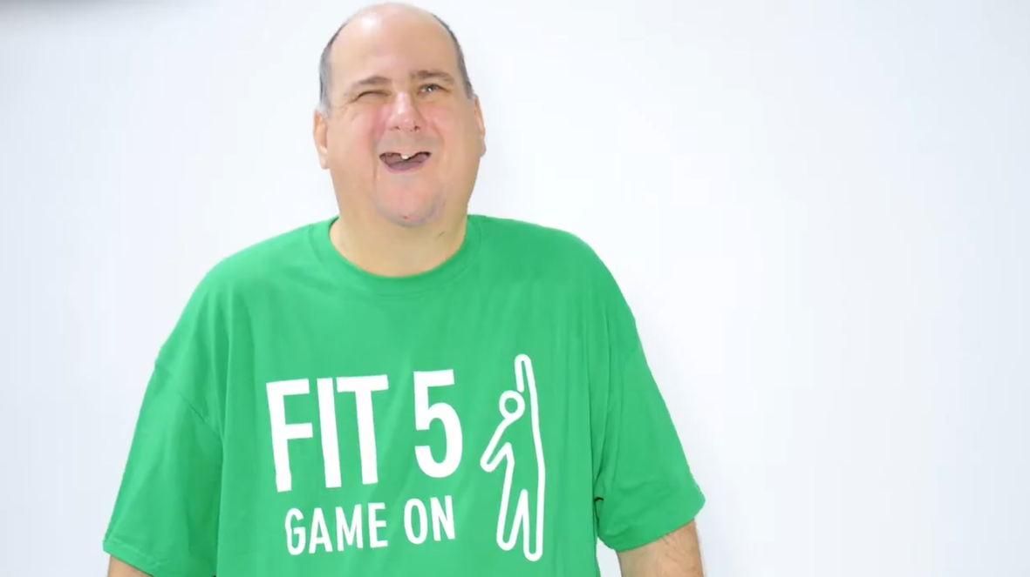
Трехминутная разминка и самостоятельный перерыв
Notes:
*** Рекомендуется участие атлета
Сценарий для ведущего Вы завершили обучение по модулю «Знакомство со Специальной олимпиадой». Спасибо за участие! Надеемся, что эта информация оказалась полезной для вас. Давайте вместе сделаем короткий трехминутный перерыв для разминки.
После этого у вас будет около 30 минут, чтобы освежиться.
(Примечание для ведущего. Нажмите кнопку камеры, чтобы воспроизвести упражнения для разминки.)

Slide 33
1
Первый день
Что такое «лидер»?
1.2.
Notes:
Отведенное время: 30 минут
Сценарий для ведущего
Снова приветствую вас! Надеюсь, вы хорошо отдохнули.
Наш следующий модуль посвящен рассмотрению понятия лидерства (что оно означает), отличительных особенностей лидеров, а также навыков, которыми они обладают.

Slide 34
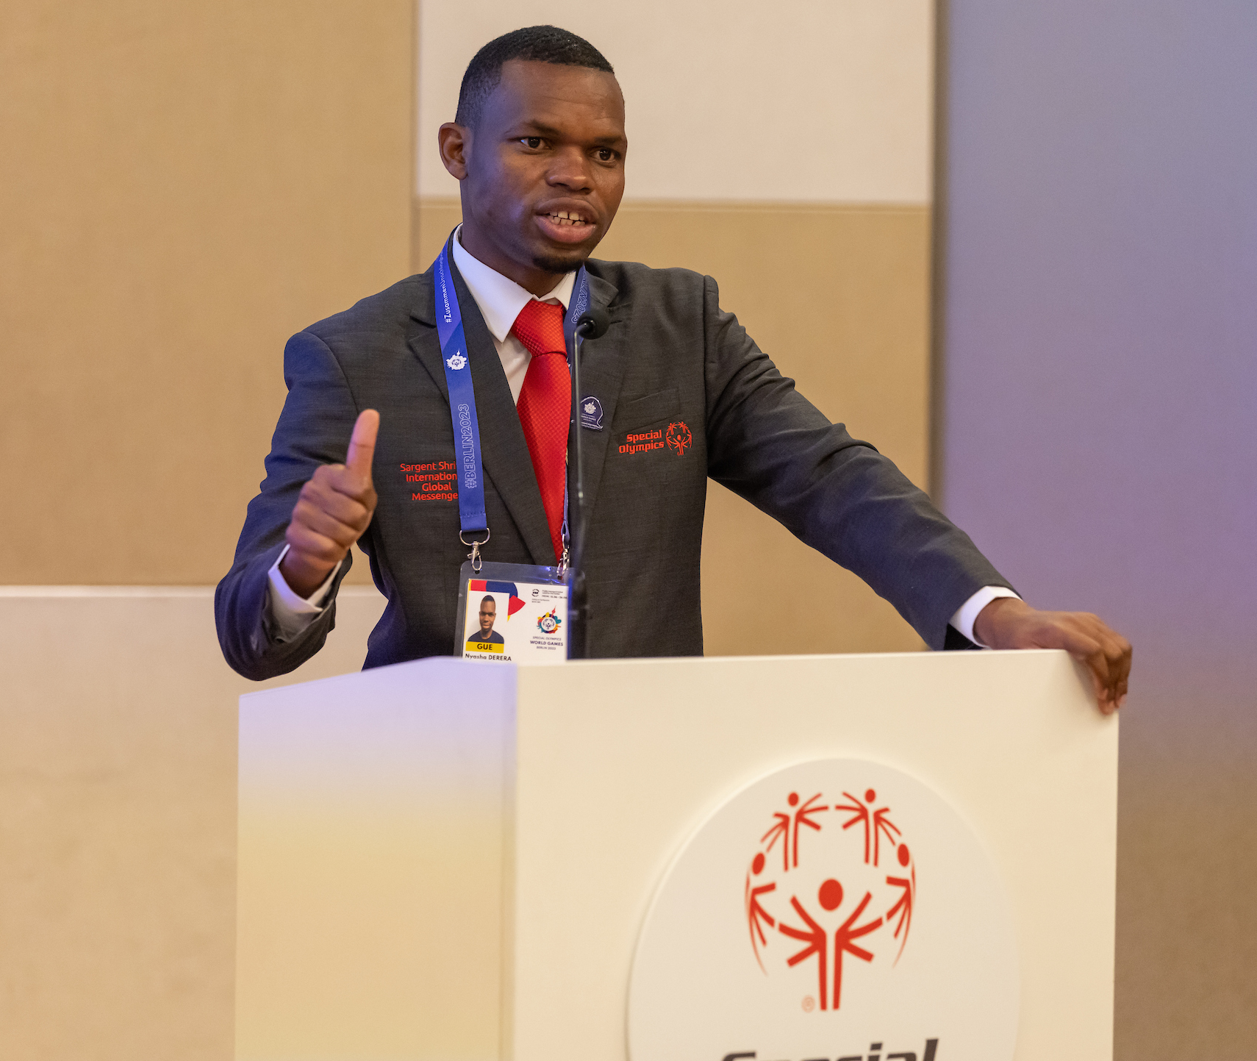
Первый день
1.2.
Что такое «лидер»?
Определение: лидерство
Лидерство — это отношения, в которых один человек влияет на поведение или действия других людей для достижения поставленных целей.
Лидерство — это способность направлять людей, помогать им и влиять на них.
Notes:
*** Рекомендуется участие атлета
(Примечание для ведущего. Присутствующие атлеты могут рассказать о том, что следующие определения означают лично для них и каким образом они являются лидерами в своем сообществе.)
Сценарий для ведущего
При размышлении о лидерстве на ум могут прийти разные определения. В общем случае лидерство — это отношения, в которых один человек влияет на поведение или действия других людей для достижения поставленных целей. Лидеры обладают способностью направлять людей, помогать им и влиять на них.
Теперь давайте перейдем к небольшому заданию.

Slide 35
Первый день
1.2.
Что такое «лидер»?
Задание
Подумайте о лидере, которого вы знаете.
Это может быть кто-то из Специальной олимпиады, вашего сообщества или представителей СМИ.
Поделитесь в группах по 2–3 человека следующей информацией.
Кто он?
Что вдохновляет людей следовать за этим человеком?
Какие его навыки или особенности поведения, по вашему мнению, проявляются в вашем собственном лидерстве?
Кто является лидером?
Notes:
Сценарий для ведущего
Для выполнения этого задания мы снова разделимся на группы по 2–3 человека. Перед этим подумайте о лидере, которого вы знаете. Это может быть кто-то из Специальной олимпиады или не относящийся к ней. Поделитесь в группах ответами на следующие три вопроса.
Кто этот лидер?
Что, как вы думаете, вдохновляет людей следовать за этим человеком?
Какие его навыки или особенности поведения, по вашему мнению, проявляются в вашем собственном лидерстве?
(Примечание для ведущего. Выделите на ответы участников около пяти минут.)
Отлично! Теперь давайте вернемся и проведем опрос.

Slide 36
Первый день
1.2.
Что такое «лидер»?
Подумайте о лидере, которого вы знаете.
Это может быть кто-то из Специальной олимпиады, вашего сообщества или представителей СМИ.
Поделитесь в группах по 2–3 человека следующей информацией.
Кто он?
Что вдохновляет людей следовать за этим человеком?
Какие его навыки или особенности поведения, по вашему мнению, проявляются в вашем собственном лидерстве?
Задание
Кто является лидером?
Выберите категорию
Тренер
Учитель
Товарищ по команде
Волонтер Специальной олимпиады
Лидер общественной группы
Коллега по работе
Атлет-лидер
Notes:
Сценарий для ведущего
Выберите категорию, которая лучше всего представляет указанного вами лидера.
Тренер
Учитель
Товарищ по команде
Волонтер Специальной олимпиады
Лидер общественной группы
Коллега по работе
Атлет-лидер
(Примечание для ведущего. Назовите любые особенности, которые вы можете отнести к категории выбранного человека. Какие черты у этих категорий общие? Попросите участников групп указать любые сходства в ответах в разных группах.)
Давайте помнить об этих сходствах, двигаясь вперед!

Slide 37
Первый день
1.2.
Что такое «лидер»?
Особенности поведения успешного лидера
Демонстрация должного поведения
Содействие созданию общего видения
Критическая оценка существующих процессов
Подбадривание
Предоставление другим возможности действовать
Notes:
Сценарий для ведущего
В поведении выбранных вами лидеров есть много общего. Кроме того, они выполняют много таких действий, которые позволяют считать их хорошими лидерами.
Вот несколько примеров поведения лучших лидеров.
Хорошие лидеры
Демонстрация должного поведения. Они подают хороший пример другим людям. Лидеры показывают людям, как им следует относиться друг к другу и как усердно работать.
Содействие созданию общего видения. Лидеры верят, что они могут изменить ситуацию. Они разделяют энтузиазм по поводу будущего. Сильные лидеры находят способ вдохновить других на действия.
Критическая оценка существующих процессов. Сильные лидеры всегда изучают что-то новое и улучшают методы работы. Они не боятся задавать вопросы и не позволяют людям оправдываться, заявляя «Ну, так всегда делалось!»
Подбадривание. Сильные лидеры видят, когда другие люди что-то делают хорошо, и воздают им должное за работу. Они подбадривают людей, особенно когда дела идут тяжело.
Предоставление другим возможности действовать. Сильные лидеры поощряют и расширяют возможности других людей. Они хотят, чтобы каждый в команде вносил свой вклад в общее дело. Они создают атмосферу доверия и уважения для всех участников.

Slide 38
Первый день
1.2.
Что такое «лидер»?
Качества общего лидера
ОТКРЫТОСТЬ
Шесть качеств, которые необходимы каждому лидеру для достижения успеха
ЭМПАТИЯ
СМЕЛОСТЬ
 | ЭМПАТИЯ |  | ОТКРЫТОСТЬ
 | СИЛА ВОЛИ |  | СМЕЛОСТЬ
 | ОТВЕТСТВЕННОСТЬ |  | НОВАТОРСКОЕ МЫШЛЕНИЕ
СИЛА ВОЛИ
НОВАТОРСКОЕ МЫШЛЕНИЕ
ОТВЕТСТВЕННОСТЬ
Notes:
*** На этом занятии рекомендуется участие атлета
Сценарий для ведущего
Теперь мы обсудим 6 основных качеств общего лидера.
Мы хотим развивать эти шесть качеств у всех людей, участвующих в развитии лидерских качеств в Специальной олимпиаде. Мы считаем, что эти 6 качеств являются ключевыми для раскрытия нашего истинного потенциала не только как просто лидеров, но и как инклюзивных лидеров, которые борются за радикальную инклюзивность, особенно для людей с ограниченными интеллектуальными возможностями и отклонениями в развитии.
У вас как у семейного лидера будет возможность развивать эти качества при работе руководителем в нашей организации.
Для нас важно понимать, какие качества у нас развиты лучше всего, а какие нужно улучшить.
У всех нас есть что-то, в чем мы хороши (сильные стороны), и то, что можно улучшить (слабые стороны).
Чтобы стать сильным лидером, очень важно знать свои сильные и слабые стороны. Это поможет вам понять, что нужно улучшить или как создать успешную команду. Хорошие лидеры окружают себя людьми, чьи сильные стороны хорошо сочетаются с их собственными и прикрывают их слабые места или пробелы в знаниях.

Slide 39
Первый день
1.2.
Что такое «лидер»?
Качества общего лидера
ОТКРЫТОСТЬ
Шесть качеств, которые необходимы каждому лидеру для достижения успеха
ЭМПАТИЯ
СМЕЛОСТЬ
 | ЭМПАТИЯ |  | ОТКРЫТОСТЬ
 | СИЛА ВОЛИ |  | СМЕЛОСТЬ
 | ОТВЕТСТВЕННОСТЬ |  | НОВАТОРСКОЕ МЫШЛЕНИЕ
СИЛА ВОЛИ
НОВАТОРСКОЕ МЫШЛЕНИЕ
ОТВЕТСТВЕННОСТЬ
Notes:
Сценарий для ведущего
Первое качество — эмпатия.
Эмпатические лидеры — это люди, которые ищут разнообразие, демонстрируют веру в других, становятся на их место, являются искренними, а также осознают свое собственное поведение и предубеждения.

Slide 40
Первый день
1.2.
Что такое «лидер»?
Качества общего лидера
ОТКРЫТОСТЬ
Шесть качеств, которые необходимы каждому лидеру для достижения успеха
ЭМПАТИЯ
СМЕЛОСТЬ
 | ЭМПАТИЯ |  | ОТКРЫТОСТЬ
 | СИЛА ВОЛИ |  | СМЕЛОСТЬ
 | ОТВЕТСТВЕННОСТЬ |  | НОВАТОРСКОЕ МЫШЛЕНИЕ
СИЛА ВОЛИ
НОВАТОРСКОЕ МЫШЛЕНИЕ
ОТВЕТСТВЕННОСТЬ
Notes:
Сценарий для ведущего
Следующее качество — сила воли.
Люди, имеющее это качество, устойчивы, неустанны, проявляют целеустремленность и активность, преодолевают барьеры и сохраняют нацеленность на инклюзивность.

Slide 41
Первый день
1.2.
Что такое «лидер»?
Качества общего лидера
ОТКРЫТОСТЬ
Шесть качеств, которые необходимы каждому лидеру для достижения успеха
ЭМПАТИЯ
СМЕЛОСТЬ
 | ЭМПАТИЯ |  | ОТКРЫТОСТЬ
 | СИЛА ВОЛИ |  | СМЕЛОСТЬ
 | ОТВЕТСТВЕН-НОСТЬ |  | НОВАТОРСКОЕ МЫШЛЕНИЕ
СИЛА ВОЛИ
НОВАТОРСКОЕ МЫШЛЕНИЕ
ОТВЕТСТВЕННОСТЬ
Notes:
Сценарий для ведущего
Следующее качество — ответственность.
Наличие этого качества означает, что вы сосредотачиваетесь на результатах, выполняете обещания и вдохновляете своими действиями других.

Slide 42
Первый день
1.2.
Что такое «лидер»?
Качества общего лидера
ОТКРЫТОСТЬ
Шесть качеств, которые необходимы каждому лидеру для достижения успеха
ЭМПАТИЯ
СМЕЛОСТЬ
 | ЭМПАТИЯ |  | ОТКРЫТОСТЬ
 | СИЛА ВОЛИ |  | СМЕЛОСТЬ
 | ОТВЕТСТВЕННОСТЬ |  | НОВАТОРСКОЕ МЫШЛЕНИЕ
СИЛА ВОЛИ
НОВАТОРСКОЕ МЫШЛЕНИЕ
ОТВЕТСТВЕННОСТЬ
Notes:
Сценарий для ведущего
Открытость также очень важна.
Она означает, что вы активно ищете разные точки зрения, коммуникабельны, больше слушаете, чем говорите, выстраиваете партнерские отношения и хорошо работаете в команде.

Slide 43
Первый день
1.2.
Что такое «лидер»?
Качества общего лидера
ОТКРЫТОСТЬ
Шесть качеств, которые необходимы каждому лидеру для достижения успеха
ЭМПАТИЯ
СМЕЛОСТЬ
 | ЭМПАТИЯ |  | ОТКРЫТОСТЬ
 | СИЛА ВОЛИ |  | СМЕЛОСТЬ
 | ОТВЕТСТВЕННОСТЬ |  | НОВАТОРСКОЕ МЫШЛЕНИЕ
СИЛА ВОЛИ
НОВАТОРСКОЕ МЫШЛЕНИЕ
ОТВЕТСТВЕННОСТЬ
Notes:
Сценарий для ведущего
Смелость не менее важна, чем открытость.
Смелые люди бросают вызов другим, они сильны духом и увлечены своим делом, не боятся терпеть неудачи и учатся на ошибках.

Slide 44
Первый день
1.2.
Что такое «лидер»?
Качества общего лидера
ОТКРЫТОСТЬ
Шесть качеств, которые необходимы каждому лидеру для достижения успеха
ЭМПАТИЯ
СМЕЛОСТЬ
 | ЭМПАТИЯ |  | ОТКРЫТОСТЬ
 | СИЛА ВОЛИ |  | СМЕЛОСТЬ
 | ОТВЕТСТВЕННОСТЬ |  | НОВАТОРСКОЕ МЫШЛЕНИЕ
СИЛА ВОЛИ
НОВАТОРСКОЕ МЫШЛЕНИЕ
ОТВЕТСТВЕННОСТЬ
Notes:
Сценарий для ведущего
И последнее, но не менее важное качество — новаторское мышление.
Лидеры, обладающие новаторским мышлением, понимают, что перемены могут быть полезны и улучшают ситуацию.
Они поощряют мышление роста, способствуют творческому обмену идеями с другими людьми, вдохновляют своим позитивным настроем, стимулируют обучение и стремятся к постоянному совершенствованию.

Slide 45
Первый день
1.2.
Что такое «лидер»?
Качества общего лидера
ОТКРЫТОСТЬ
Шесть качеств, которые необходимы каждому лидеру для достижения успеха
ЭМПАТИЯ
СМЕЛОСТЬ
 | ЭМПАТИЯ |  | ОТКРЫТОСТЬ
 | СИЛА ВОЛИ |  | СМЕЛОСТЬ
 | ОТВЕТСТВЕННОСТЬ |  | НОВАТОРСКОЕ МЫШЛЕНИЕ
СИЛА ВОЛИ
НОВАТОРСКОЕ МЫШЛЕНИЕ
ОТВЕТСТВЕННОСТЬ
Notes:
Сценарий для ведущего
Теперь давайте проведем опрос вручную. Помните об этих размышлениях, так как в конце следующего модуля у нас будет задание по оценке сильных сторон.
Какое качество, по вашему мнению, у вас развито лучше всего?
Эмпатия
Сила воли
Ответственность
Открытость
Смелость
Новаторское мышление
Какое качество вы хотите улучшить?
Эмпатия
Сила воли
Ответственность
Открытость
Смелость
Новаторское мышление
Как, по вашему мнению, вы можете использовать свое лучшее качество и улучшить его? Запишите свой ответ и работайте над ним в течение следующих нескольких недель и месяцев. Помните, что хорошие лидеры всегда работают над совершенствованием своих качеств.

Slide 46
1
Первый день
Что такое «семейный лидер»?
1.3.
Notes:
Отведенное время: 30 минут
Сценарий для ведущего Теперь, когда мы знаем, что такое лидер, давайте обсудим, как стать семейным лидером! Мы рассмотрим главную цель семейного лидера, основные роли и обязанности, ожидания и планы после прохождения этого обучения, потенциальные роли, а также выполним задание по оценке сильных сторон.

Slide 47
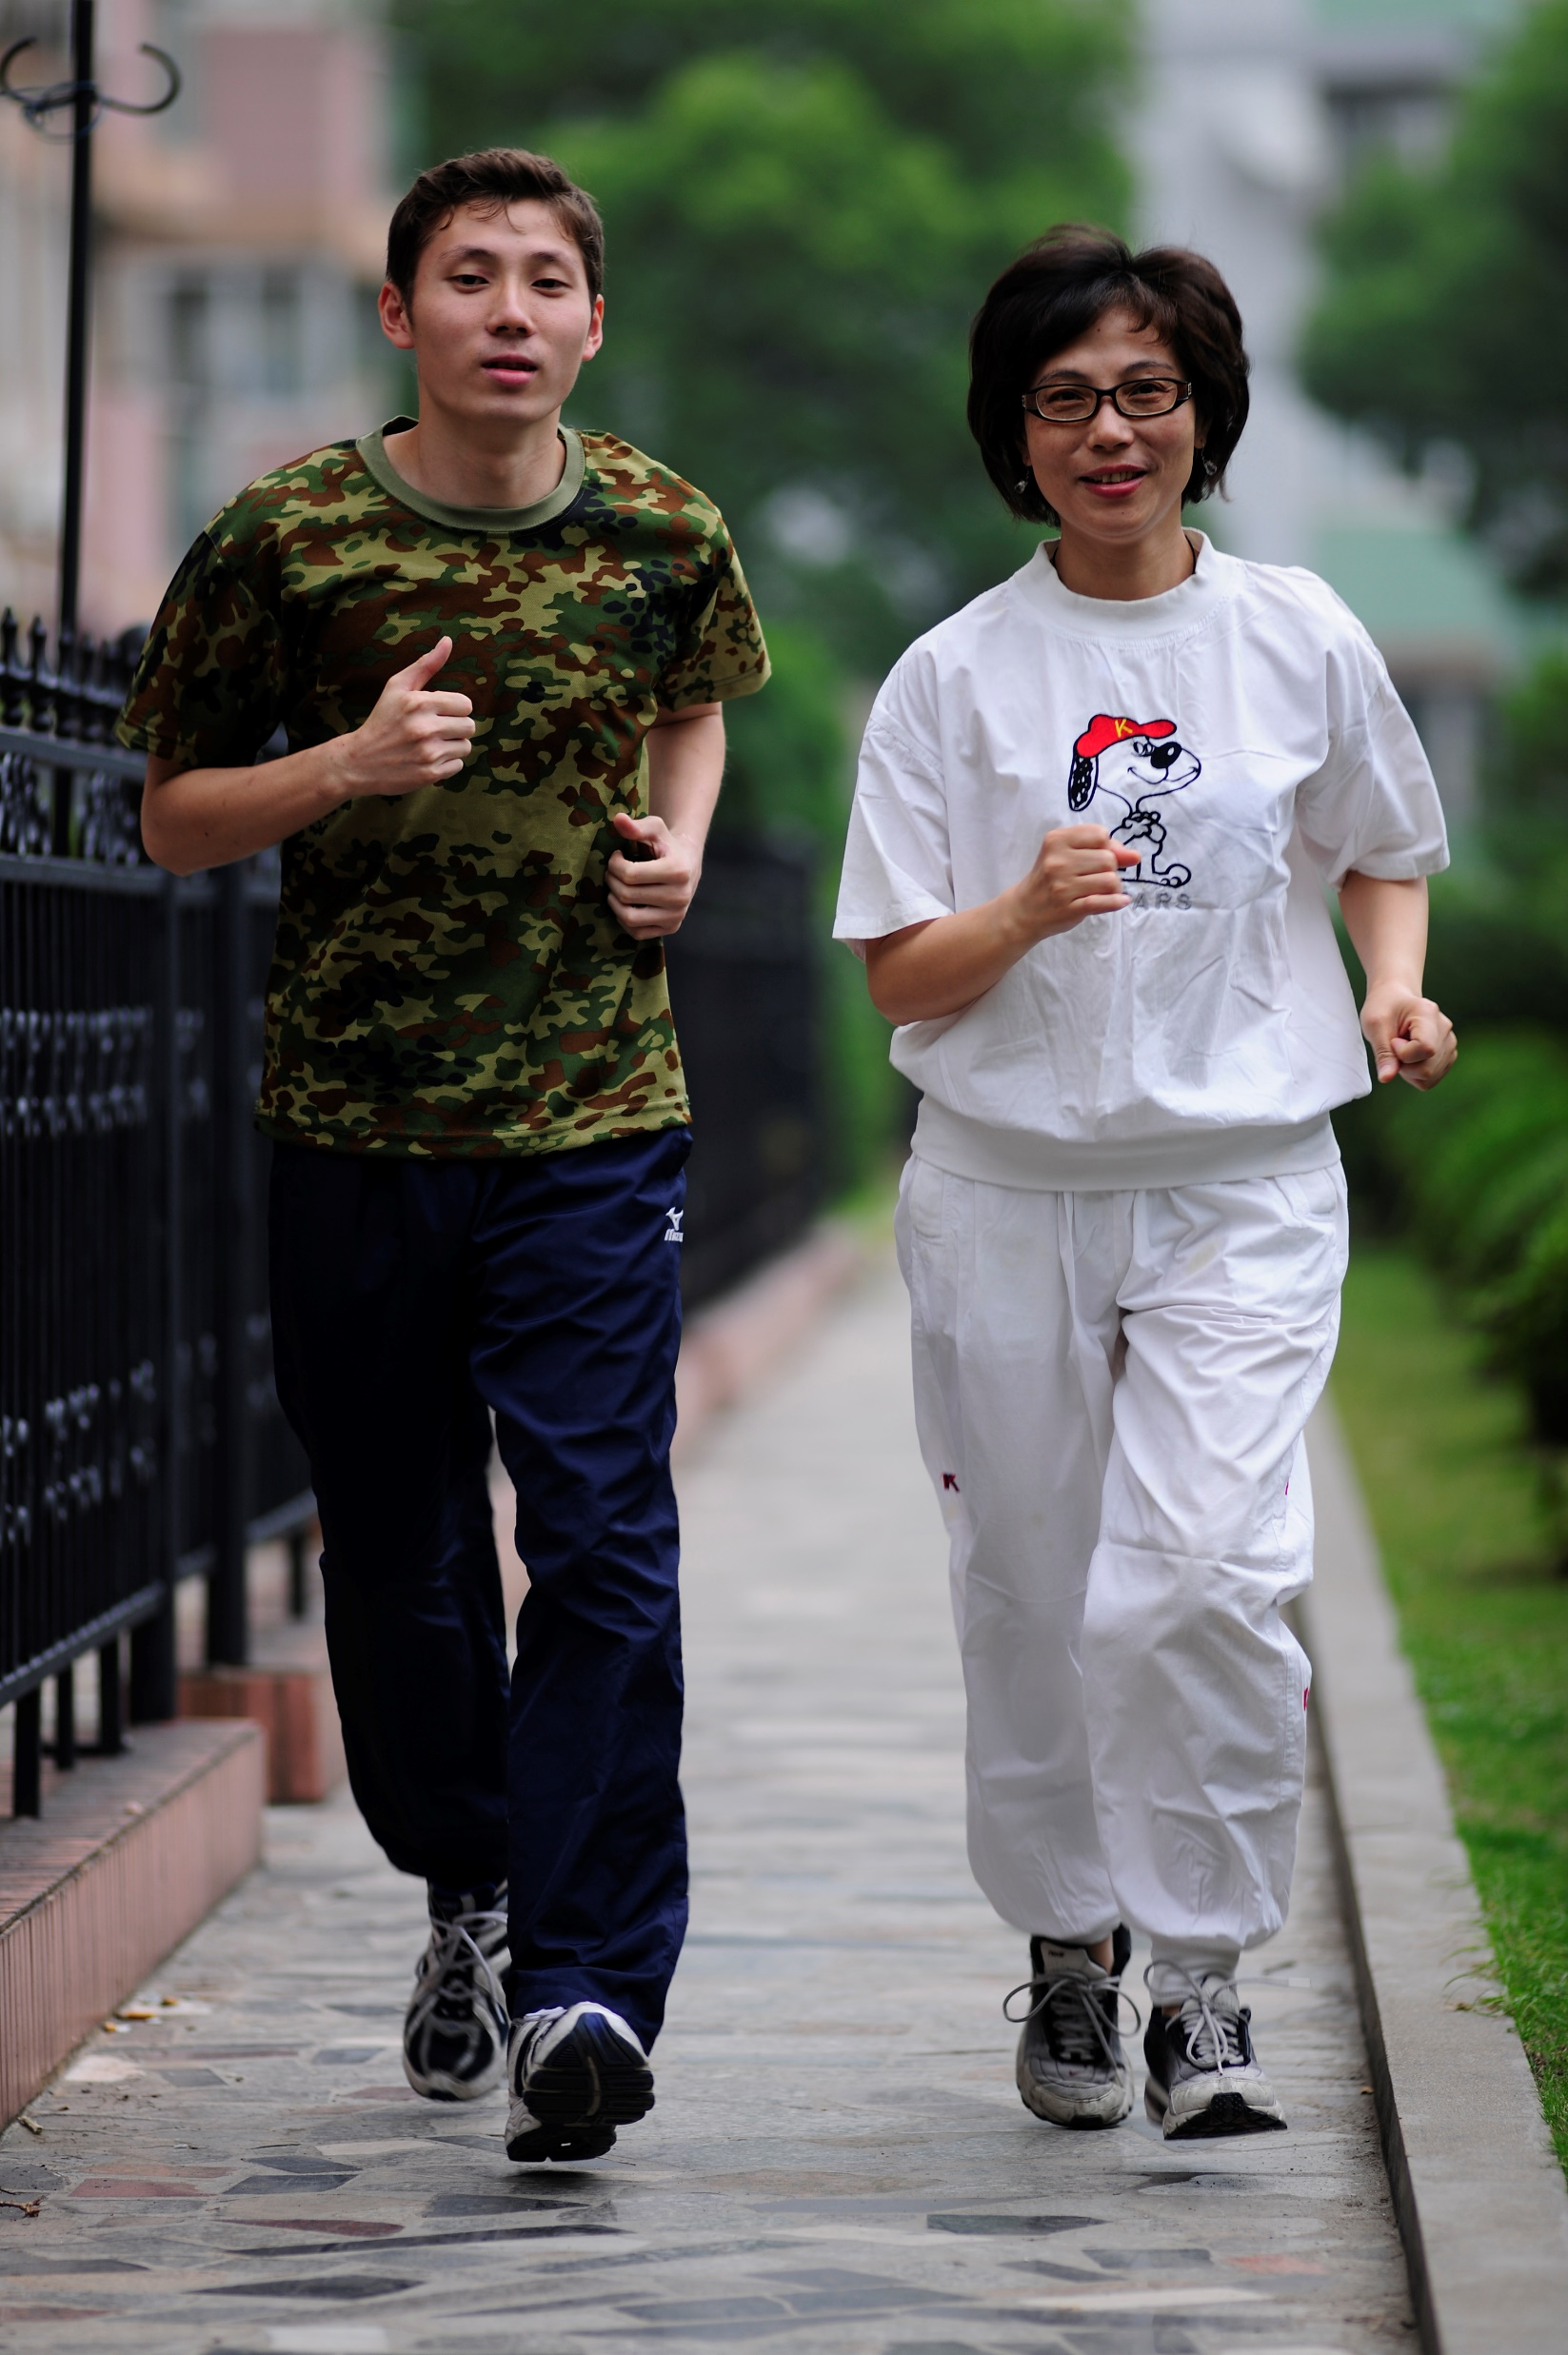
Первый день
Первый день
Что такое семейный лидер?
1.3.
Что такое семейный лидер?
1.3.
Главные цели семейного лидера
Работа с персоналом местных программ для создания поддерживающего инклюзивного сообщества для членов семей Специальной олимпиады.
Создание сети, где члены семей смогут обмениваться опытом, получать доступ к ресурсам и активно способствовать успеху программ Специальной олимпиады.
Улучшение общения, совместной работы и взаимодействия между членами семей Специальной олимпиады.
Notes:
Сценарий для ведущего
Ваша главная цель как семейного лидера — работа с персоналом местных программ, чтобы способствовать формированию поддерживающего инклюзивного сообщества для членов семей Специальной олимпиады путем создания сети, где члены семей могут делиться опытом, получать доступ к ресурсам и активно способствовать успеху программ Специальной олимпиады. Семейные лидеры играют решающую роль в улучшении общения, совместной работы и взаимодействия между членами семей Специальной олимпиады.

Slide 48
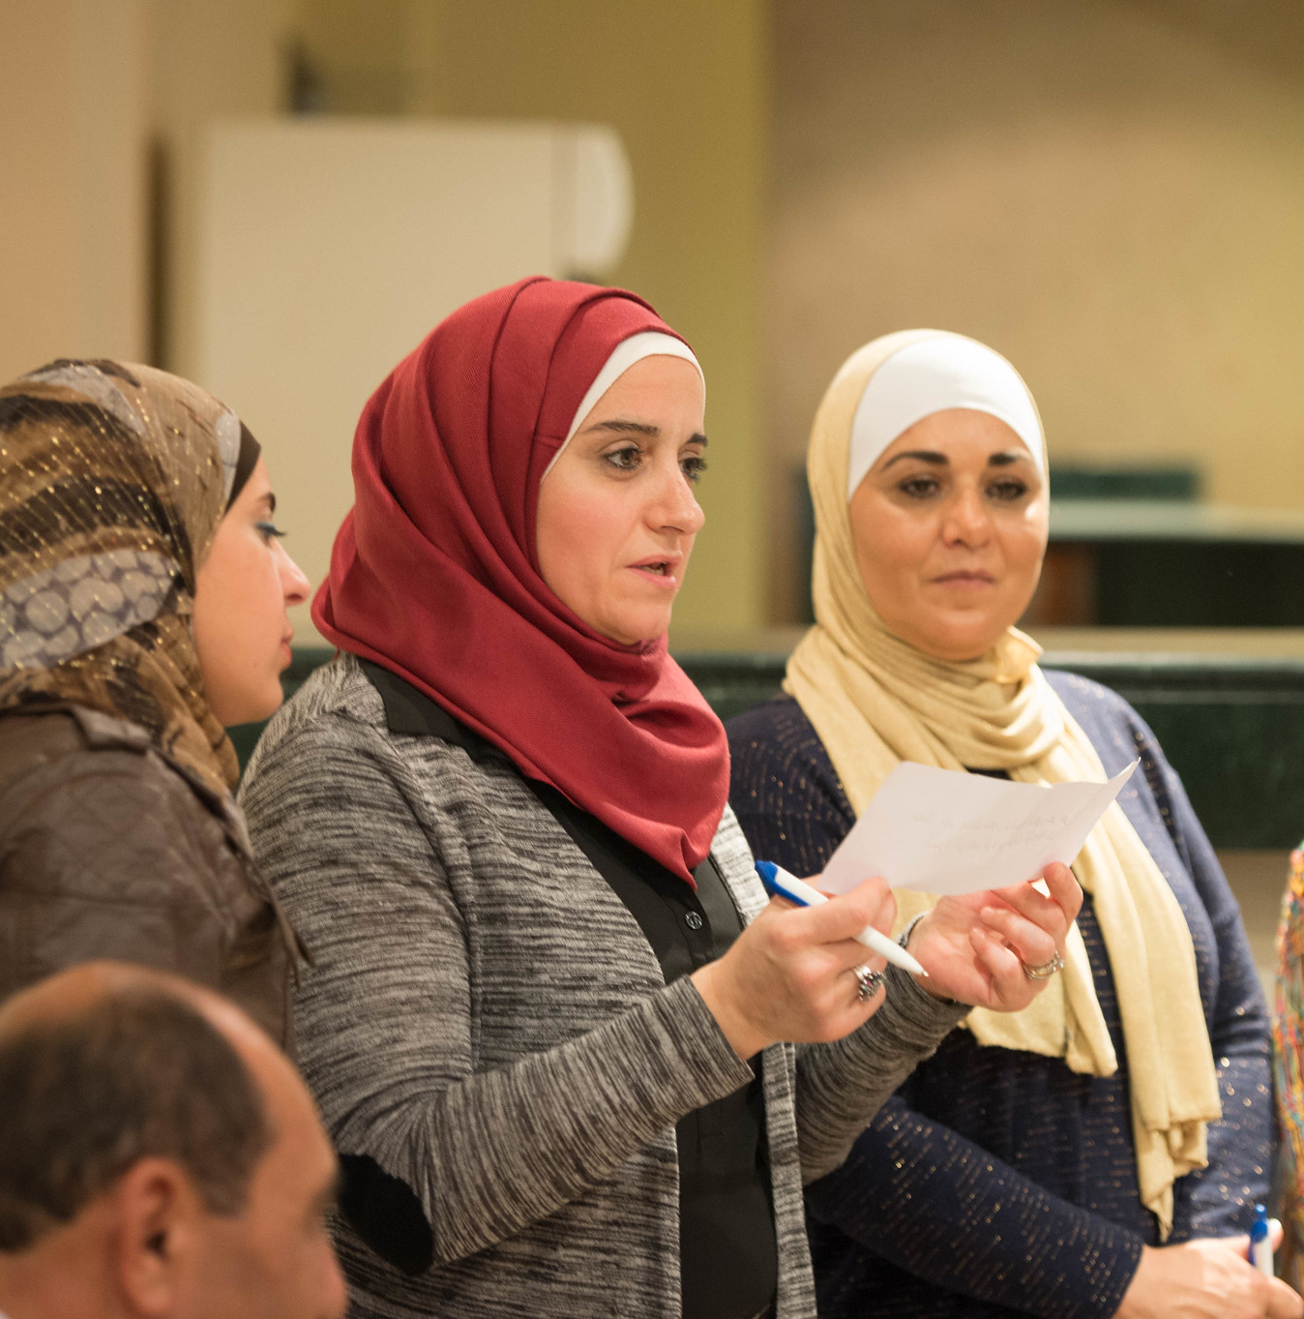
Первый день
1.3.
Что такое семейный лидер?
Основные роли и обязанности
Понимание структуры и целей местной программы
Тесно сотрудничайте с персоналом вашей местной программы, чтобы понять ее цели и структуру.
Поддержка членов семей
Предлагайте поддержку членам семей, предоставляя информацию, ресурсы и рекомендации по участию в Специальной олимпиаде и другим услугам сообщества.
Notes:
Сценарий для ведущего
Ниже приведены основные роли и обязанности семейных лидеров.
Обязанности семейных лидеров
Понимание структуры и целей местной программы. Семейные лидеры должны тесно сотрудничать с персоналом своей местной программы, чтобы понять ее цели и структуру. Это обеспечит гарантию согласия всех участников и поддержку ими одной и той же стратегии и одинаковых задач.
Поддержка членов семей. Предлагайте поддержку членам семей, предоставляя информацию, ресурсы и рекомендации по участию в Специальной олимпиаде и другим услугам сообщества.

Slide 49
Первый день
1.3.
Что такое семейный лидер?
Основные роли и обязанности
Поддержка программы
Выясните у персонала своей программы, имеется ли какая-либо потребность, для удовлетворения которой у вас есть время и опыт.
Сбор отзывов
Собирайте отзывы семей и обеспечивайте, чтобы их голоса были представлены в дискуссиях и учитывались при принятии решений.
Notes:
Сценарий для ведущего
Поддержка программы. Как семейный лидер, прошедший обучение, выясните у персонала своей программы, имеется ли какая-либо потребность, для удовлетворения которой у вас есть время и опыт.
Сбор отзывов. Собирайте отзывы семей и обеспечивайте, чтобы их голоса были представлены в дискуссиях и учитывались при принятии решений. В зависимости от структуры вовлечения членов семей в вашей программе эта информация может быть передана координатору по семейным вопросам программы или в совет семейных лидеров.

Slide 50
Первый день
1.3.
Что такое семейный лидер?
Задание
Оценка сильных сторон
Лидерские качества
Ответственность | Доступность | Умение слушать
Искренность | Смелость | Заботливость
Харизматичность | Способность сочувствовать | Уверенность
Последовательность | Авторитет | Любознательность
Преданность | Конкретность | Эмпатия
Умение придавать силы | Сила воли | Честность
Скромность | Инклюзивность | Умение вдохновлять
Новаторское мышление | Лояльность | Умение мотивировать
Открытость | Организаторские способности | Откровенность
Большой энтузиазм | Умение опережать события | Убедительность
Добросовестность | Вежливость | Высокая квалификация
Интеллект | Умение оказывать поддержку | Порядочность
Круг сильных сторон
Посмотрите, какая сильная сторона указана на вашей карточке, и подумайте, как она связана с вашей работой в Специальной олимпиаде в качестве лидера.
Встаньте в круг со всеми участниками.
Сообщите о сильной стороне, указанной на вашей карточке, и укажите, проявляется ли она, по вашему мнению, в вашем стиле руководства. Объясните, почему.
Передайте карточку с указанием сильной стороны. После предоставления информации передайте свою карточку с указанием сильной стороны участнику слева от вас.
Новый владелец карточки размышляет о том, как эта сильная сторона применима к нему или как она проявляется в его работе в качестве лидера, а также раздумывает о своей карточке с указанием сильной стороны.
Notes:
*** Рекомендуется участие атлета
(Примечание для ведущего. Подготовьте достаточное количество листов бумаги с указанием разных лидерских качеств: по одному лидерскому качеству на человека. Обратитесь к представленному выше списку лидерских качеств и напишите на каждом листе бумаги по одному названию лидерского качества. Вручите каждому участнику лист бумаги с одним лидерским качеством.)
Сценарий для ведущего
Когда вы начнете планировать работу с персоналом своей программы (руководителями региона) для достижения общих целей, вам будет полезно подумать о своих сильных сторонах в привязке к Специальной олимпиаде.
Сейчас мы выполним задание по оценке сильных сторон, чтобы подумать о некоторых лидерских качествах и о том, как они связаны с вашей работой в Специальной олимпиаде в качестве семейного лидера.
Сначала посмотрите, какое лидерское качество указано на вашей карточке, и подумайте, как оно связано с вашей работой в Специальной олимпиаде в качестве лидера.
Далее давайте встанем и соберемся в круг.
Теперь вы по очереди сообщите о сильных сторонах, указанных на карточках, и объясните, как, по вашему мнению, они проявляются в вашем стиле руководства или подходе к нему. После того как вы поделитесь информацией о своей сильной стороне, передайте карточку с этой сильной стороной участнику слева от вас. Новый владелец карточки размышляет о том, как эта сильная сторона применима к нему или как она проявляется в его работе в качестве лидера, а также делится своей карточкой с указанием сильной стороны.
Я начну.
Отличная совместная работа! Давайте снова займем свои места.

Slide 51
Первый день
1.3.
Что такое семейный лидер?
Размышления
Размышления в группе
Как можно объединить эти разные сильные стороны и использовать их для улучшения семейного лидерства в Специальной олимпиаде?
Оценка сильных сторон
Notes:
*** Рекомендуется участие атлета
(Примечание для ведущего. Завершите выполнение задания размышлением в группе о выявленных сильных сторонах.)
Сценарий для ведущего
Как видите, при совместной работе в кругу сильных сторон сильные стороны отдельных участников приумножаются. Помните об этом после расставания в конце обучения и знайте, что у вас есть сила в лице наших семейных лидеров!
Что вы думаете об этом? Как можно объединить эти разные сильные стороны и использовать их для улучшения семейного лидерства в Специальной олимпиаде?

Slide 52
Первый день
1.3.
Что такое семейный лидер?
Ожидания и планы после прохождения обучения семейных лидеров
Работа с персоналом программы (руководителями региона)
Встретьтесь с координатором по семейным вопросам вашей программы или другим сотрудником Специальной олимпиады в местном сообществе.
Расскажите о своих целях и планах по расширению участия семей в местной программе.
При необходимости измените свои цели, чтобы обеспечить их соответствие целям вашей программы.
Пересмотрите свой план действий.
Обращайтесь к местному сотруднику программы Специальной олимпиады, чтобы регулярно сообщать ему об отзывах, успехах и препятствиях.
Notes:
Сценарий для ведущего
Итак, что произойдет после наших двух дней совместного обучения и как вы сможете начать свою работу в роли семейного лидера?
После прохождения обучения важно встретиться с координатором по семейным вопросам вашей программы или другим сотрудником Специальной олимпиады в местном сообществе. На этой встрече вы можете представить свои цели и планы по расширению участия семей в местной программе (эти цели и планы мы разработаем в конце сегодняшнего дня). Во время и после этой встречи с персоналом Специальной олимпиады вы можете при необходимости изменить свои цели, чтобы обеспечить их соответствие целям вашей местной программы. Затем вы можете реализовать этот новый план действий в качестве семейного лидера.
На протяжении всей вашей работы в качестве семейного лидера обязательно регулярно связывайтесь с местным контактным лицом программы, чтобы сообщать ему об отзывах, успехах и препятствиях. Помните, что вы не одиноки, и мы все работаем вместе для достижения целей программы!

Slide 53
Первый день
1.3.
Что такое семейный лидер?
Ожидания и планы после прохождения обучения семейных лидеров
Работа с персоналом программы (руководителями региона)
Встретьтесь с координатором по семейным вопросам вашей программы или другим сотрудником Специальной олимпиады в местном сообществе.
Расскажите о своих целях и планах по расширению участия семей в местной программе.
При необходимости измените свои цели, чтобы обеспечить их соответствие целям вашей программы.
Пересмотрите свой план действий
Обращайтесь к местному сотруднику программы Специальной олимпиады, чтобы регулярно сообщать ему об отзывах, успехах и препятствиях.
Notes:
Сценарий для ведущего
Итак, что произойдет после наших двух дней совместного обучения и как вы сможете начать свою работу в роли семейного лидера?
После прохождения обучения важно встретиться с координатором по семейным вопросам вашей программы или другим сотрудником Специальной олимпиады в местном сообществе. На этой встрече вы можете представить свои цели и планы по расширению участия семей в местной программе (эти цели и планы мы разработаем в конце сегодняшнего дня). Во время и после этой встречи с персоналом Специальной олимпиады вы можете при необходимости изменить свои цели, чтобы обеспечить их соответствие целям вашей местной программы. Затем вы можете реализовать этот новый план действий в качестве семейного лидера.
На протяжении всей вашей работы в качестве семейного лидера обязательно регулярно связывайтесь с местным контактным лицом программы, чтобы сообщать ему об отзывах, успехах и препятствиях. Помните, что вы не одиноки, и мы все работаем вместе для достижения целей программы!

Slide 54
Первый день
1.3.
Что такое семейный лидер?
Функции и роли семейного лидера
Привлечение членов семей
Формирование сетей поддержки членов семей
Семейное здоровье (раннее развитие детей, форумы по вопросам семейного здоровья, программа «Здоровые спортсмены»)
Информационно-просветительская деятельность и расширение возможностей
Другие функции и роли
Пожертвования на программу (ее финансирование), рассказывание историй и т. д.
Notes:
Сценарий для ведущего
Прежде чем встретиться с персоналом Специальной олимпиады, будет полезно получить представление о некоторых ролях, которые вы можете выполнять в качестве семейного лидера. Этот список не является исчерпывающим, и у вашего контактного лица Специальной олимпиады могут быть разные идеи. Важно помнить о своих сильных сторонах и не забыть проконсультироваться с персоналом местной программы, чтобы привести свои качества в соответствие с его потребностями.
Ваше лидерство может быть полезно в следующих сферах. Привлечение членов семей. Устанавливайте контакты с новыми семьями по электронной почте, телефону или с помощью предпочтительного способа связи в вашем регионе. Новым членам семей может быть полезно узнать о вашем опыте работы в Специальной олимпиаде. Кроме того, целесообразно систематизировать контактную информацию, касающуюся семей, например в файле Excel, чтобы поддерживать связь с членами семей на протяжении многих лет. Вы также можете поддерживать или планировать семейные мероприятия.
Формирование сетей поддержки членов семей. Сети поддержки членов семей — это программная структура, в которой члены семей Специальной олимпиады устанавливают контакты с новыми семьями, чтобы пригласить их в сообщество Специальной олимпиады. Цели сетей поддержки членов семей — поддержка членов семей, развитие партнерских отношений с общественными организациями и подготовка новых семейных лидеров. Если в вашем регионе нет таких сетей, вы можете посмотреть, что делается в других регионах! Один из примеров — сеть поддержки членов семей в Италии.
Форумы по вопросам семейного здоровья. Форумы по вопросам семейного здоровья предоставляют родителям, опекунам, а также братьям и сестрам возможность участвовать в санитарном просвещении и получать прямой доступ к ресурсам медицинских работников, лидеров сообщества и поставщиков социальных услуг. Вы можете участвовать в планировании форума по вопросам семейного здоровья как волонтер, приглашать другие семьи к участию в этом форуме и выступать на нем в качестве эксперта по выбранным темам.
Молодые атлеты. Программа «Молодые атлеты» оказывает прямую поддержку детям в возрасте от 2 до 7 лет посредством проведения инклюзивных мероприятий по развитию навыков, влияющих на социальное, когнитивное,
психологическое и физическое развитие детей младшего возраста. Мероприятия по этой программе проводятся дома, в школах и сообществах, возглавляемых родителями, членами семей, учителями и волонтерами, для которых Специальная олимпиада проводит обучение и предоставляет доступ к своим ресурсам. Вы можете работать на мероприятиях программы «Молодые атлеты» волонтером или тренером. Братья и сестры в возрасте от 2 до 7 лет также могут участвовать в инклюзивных мероприятиях программы «Молодые атлеты» вместе со своими братьями или сестрами с ограниченными интеллектуальными возможностями.
Здоровые спортсмены. По программе Healthy Athletes® проводятся бесплатные медицинские осмотры и осуществляется санитарное просвещение в веселой и гостеприимной обстановке. При этом особое внимание уделяется устранению беспокойства, которое люди с ограниченными интеллектуальными возможностями часто испытывают при посещении врачей. Программа «Здоровые спортсмены» предлагает диагностическое обследование в девяти различных областях здоровья, включая педиатрию, эмоциональное благополучие, зрение, стоматологию, аудиологию, физиотерапию, лечение заболеваний стоп, укрепление здоровья и спортивный медицинский осмотр. Будучи студентом или специалистом в области медицины, вы можете работать волонтером в сфере охраны здоровья.
Информационно-просветительская деятельность и расширение возможностей. Атлеты как активисты, занимающиеся информационно-просветительской деятельностью, очень важны для достижения целей Специальной олимпиады, и семейные лидеры также могут присоединиться к работе в этом направлении. Вы можете рассказывать законодателям и другим организациям о серьезных последствиях социального отторжения и стереотипов, с которыми сталкиваются люди с ограниченными интеллектуальными возможностями.
Другие функции и роли включают сбор пожертвований для программы, рассказывание историй о результатах (о чем мы узнаем в следующем модуле) и удовлетворение любых других имеющихся у программы потребностей с учетом ваших сильных сторон.
Возможности безграничны, и мы рады, что вы вместе с нами!

Slide 55
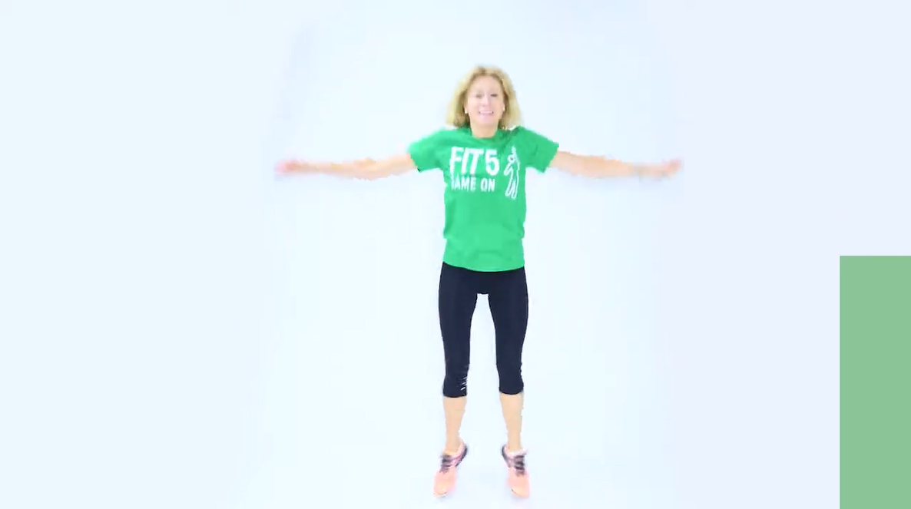
Обеденный перерыв и разминка
Notes:
*** Рекомендуется участие атлета
Сценарий для ведущего Вы завершили обучение по модулям «Что такое лидер» и «Что такое семейный лидер». Отличная работа! Сейчас у нас будет часовой перерыв на обед. Мы вернемся с зарядом энергии после трехминутной разминки и разделимся для участия в семинарах «Рассказывание историй о результатах» и «Вовлечение братьев и сестер».

Slide 56
1
Первый день
Рассказывание историй о результатах / вовлечение братьев и сестер
1.4.
Notes:
*** Рекомендуется участие атлета
Отведенное время: 1 час
Сценарий для ведущего
Снова приветствую вас!
Занятие во второй половине дня мы начнем с разделения на группы. Наши братья и сестры посетят семинар «Вовлечение братьев и сестер», а другие члены семей останутся здесь для участия в семинаре «Рассказывание историй о результатах».
На семинаре «Рассказывание историй о результатах» вы подготовитесь к рассказу историй о результатах работы, которую проводит Специальная олимпиада.
На семинаре «Вовлечение братьев и сестер» братьям и сестрам будет предоставлена возможность узнать друг друга и обсудить, как стать семейными лидерами, особенно в качестве брата или сестры.
Теперь давайте разделимся.

Slide 57
1
Первый день
Рассказывание историй о результатах
1.4.

Slide 58
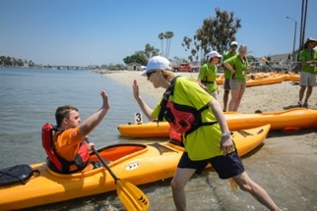
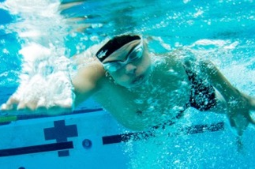
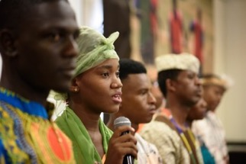
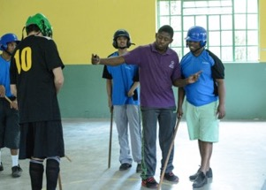
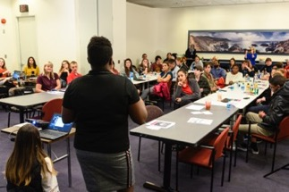
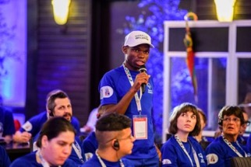
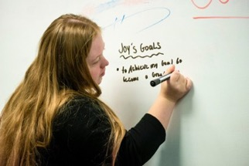
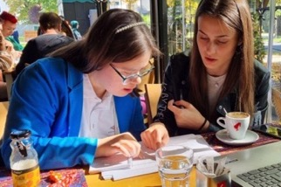
Рассказывание историй о результатах
Демонстрация возможностей Специальной олимпиады
Notes:
Сценарий для ведущего
Есть много различных историй, которые люди рассказывают о Специальной олимпиаде. Лучшие из них посвящены результатам работы. Результат — это слово, смысл которого разные люди понимают по-разному. Мы уточним его смысл, чтобы нам понимать одинаково.

Slide 59
Найдите минутку, чтобы поразмышлять и погордиться.
Notes:
Сценарий для ведущего
Прежде чем мы начнем, давайте поразмышляем. Жизнь принесла вам как радости, так и испытания, и легко забыть, насколько вы и члены вашей семьи выросли. Рассказывание историй имеет большое значение, так как позволяет вам поделиться информацией, а также продемонстрировать свой опыт и возможности Специальной олимпиады.

Slide 60
Первый день
1.4.
Рассказывание историй о результатах
Подумайте о целях Специальной олимпиады
Расширение дружеских отношений
Чувство принадлежности
Спортивные навыки
Уверенность в своих силах
Здоровый образ жизни
Навыки речи
Приобретение навыков информ.-просв. деятельности
Расширение возможностей
Улучшение физической формы
Личностный рост
Повышение интереса к жизни
Связь с сообществом
Специальная олимпиада решает проблемы, с которыми сталкиваются люди с ограниченными интеллектуальными возможностями и отклонениями в развитии.
Специальная олимпиада существенно меняет жизнь людей.
Notes:
Сценарий для ведущего
При размышлении о целях Специальной олимпиады на ум может прийти многое. Общая цель Специальной олимпиады — решение проблем.
Фактически Специальная олимпиада была создана потому, что требовалось решать проблемы, но государственные учреждения, предприятия и частные лица еще не были соответствующим образом оснащены для этого.
Когда Специальная олимпиада решает проблемы, она может изменять жизнь людей. При решении больших проблем именно эти изменения имеют значение.
Об этих изменениях и рассказывается в историях о результатах.

Slide 61
Первый день
1.4.
Рассказывание историй о результатах
Люди в Специальной олимпиаде
Мы понимаем цели.
Мы понимаем работу.
Мы видим ее ценность.
Большинство людей в мире не понимают потенциал и способности людей с ограниченными интеллектуальными возможностями и отклонениями в развитии.
Если мы не объясним им цели и результаты работы Специальной олимпиады, они могут никогда их не понять.
Мы объясняем эти вещи в историях.
Notes:
Сценарий для ведущего
Мы говорим о том, как много людей объединяет Специальная олимпиада, но по сравнению со всем человечеством это небольшая группа людей. Вы входите в эту группу и понимаете, почему наша работа так важна.
Однако люди могут быть не знакомы с нашей работой. Специальная олимпиада существует для того, чтобы по достоинству оценивать способности и потенциал людей с ограниченными интеллектуальными возможностями и отклонениями в развитии.
Итак, наша цель — помочь другим людям признать эти способности. Мы пытаемся достичь ее, рассказывая истории, в которых объясняется важность Специальной олимпиады.

Slide 62
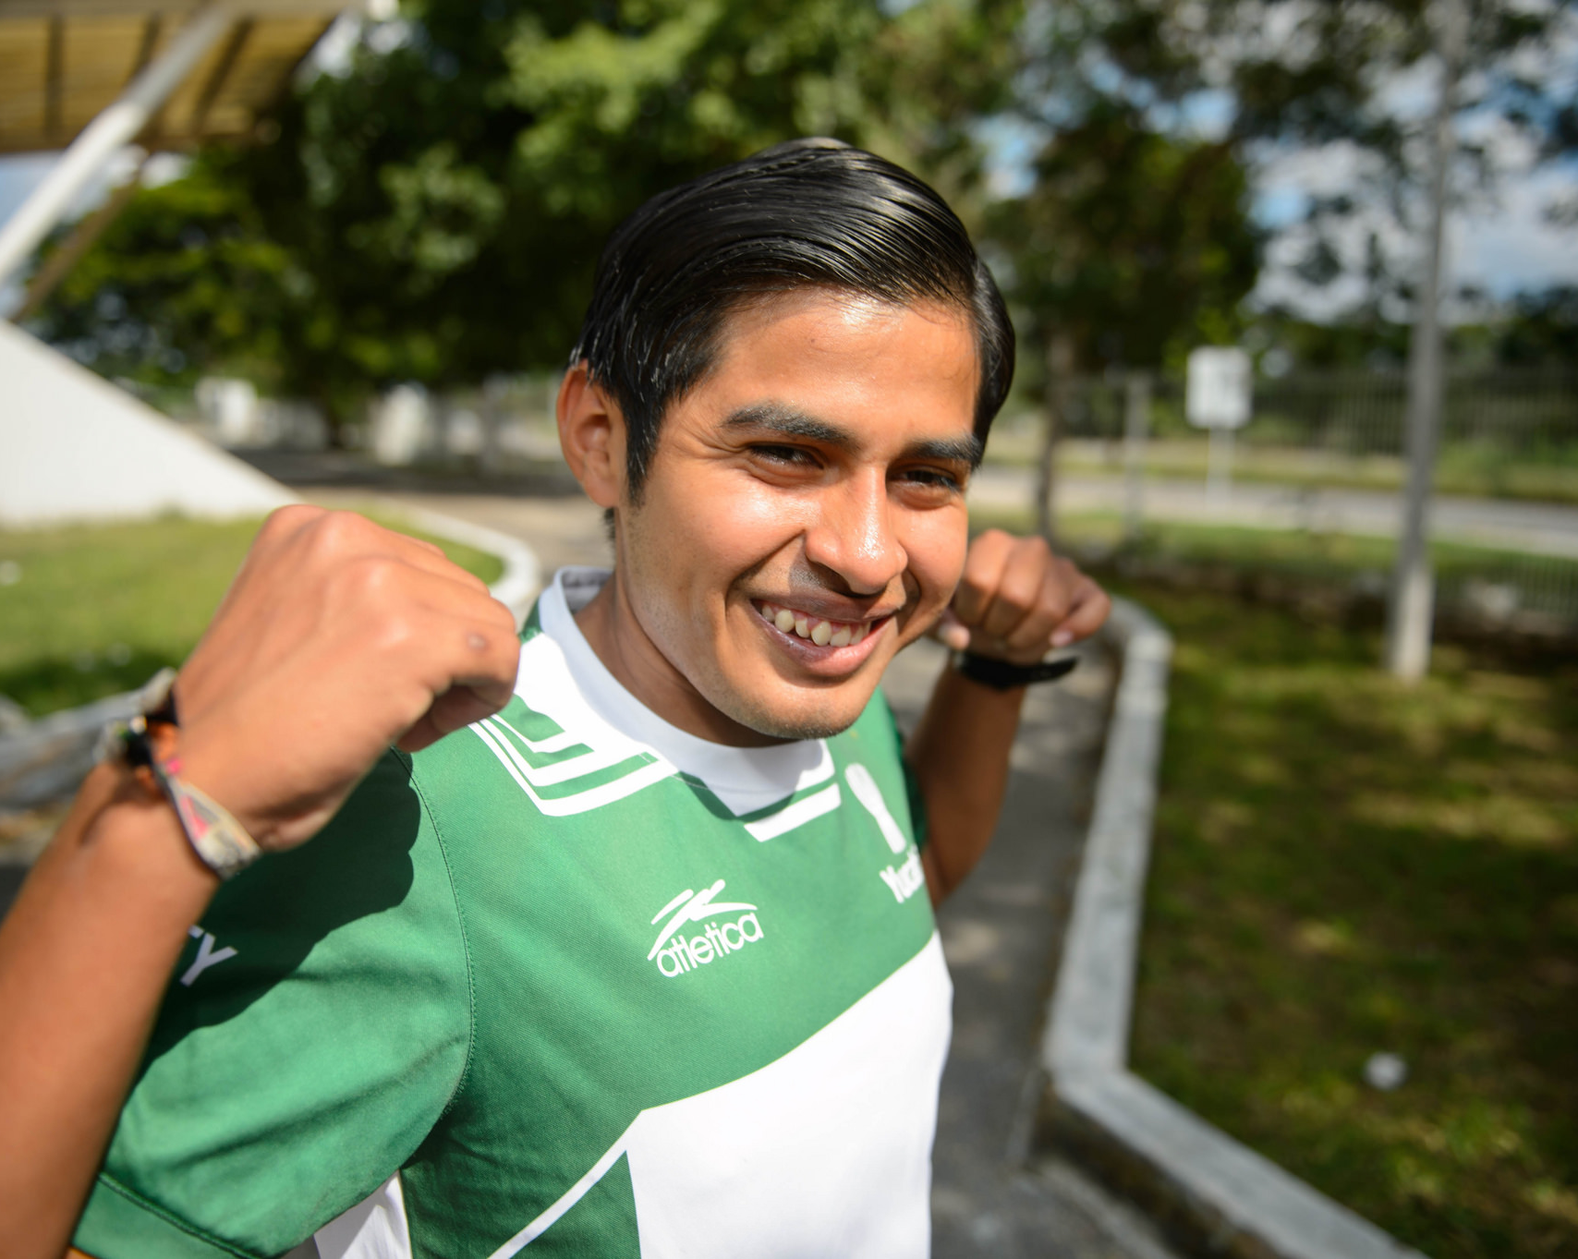
Первый день
1.4.
Рассказывание историй о результатах
Изменения в жизни человека — это результат
Результат — это изменение.
В историях о результатах подробно объясняется, как Специальная олимпиада изменила чью-то жизнь.
Основным в демонстрации результата является объяснение того, что было сделано Специальной олимпиадой и что в итоге произошло.
Notes:
Сценарий для ведущего
Итак, мы подошли к главному. Результат — это изменение, т. е. перемены в жизни человека.
В историях о результатах показывается, что было сделано Специальной олимпиадой для того, чтобы в чьей-то жизни произошли перемены.
В историях о результатах рассказывается о том, что на самом деле происходит… с отдельным человеком… с его родным городом и проблемой, которую он преодолевает каждый день.
Вместо того чтобы рассказывать о том, что мы надеемся либо планируем сделать или что может произойти, мы можем сосредоточиться на результате, который уже достигнут!

Slide 63
Первый день
1.4.
Рассказывание историй о результатах
Все истории состоят из трех частей:
Начало
Середина
Конец
Ситуация
Что-то меняет ситуацию
Как происходит это изменение
Много лет тому назад…
… пришла волшебная фея…
… и жили они долго и счастливо.
Notes:
Сценарий для ведущего У каждой истории есть начало, середина и конец.
В начале истории мы узнаем о ситуации и вовлеченных в нее людях.
Затем в середине что-то происходит, что меняет ситуацию героев истории.
В конце истории описывается, как это изменение проявляется в реальной жизни.
Это похоже на сказку.
Описание ситуации начинается с фразы «Много лет тому назад».
Потом что-то происходит, что может быть вызвано действием волшебной феи.
Наконец, мы видим, как обстоят дела. Иногда конец истории представляется фразой «долго и счастливо». Иногда нет.

Slide 64
Первый день
1.4.
Рассказывание историй о результатах
Истории о результатах также состоят из трех частей
Начало
Середина
Конец
Проблема
Работа
Результат
Опишите проблему, с которой столкнулся человек до начала работы с ним Специальной олимпиады.
Подробно объясните работу, выполненную Специальной олимпиадой, которая решила чью-то проблему.
Покажите, что произошло в жизни человека благодаря работе Специальной олимпиады.
Notes:
Сценарий для ведущего
Истории Специальной олимпиады следуют той же схеме.
Уникально то, что в историях Специальной олимпиады показывается ее важность.
Это особенно относится к средней части, где что-то меняется.
В истории Специальной олимпиады основное внимание уделяется изменениям, вызванным работой этой организации. Если изменения не были связаны со Специальной олимпиадой, такую историю о результате можно отнести к другому случаю.
В конце демонстрируются изменения в чьей-то жизни — маленькие или большие! Это позволяет говорить об изменениях как о результате.
Если вы думаете, что в вашей истории не может быть никаких изменений, рассмотрите ее внимательнее. Если у вас по-прежнему возникают проблемы, мы всегда можем выбрать другую историю о результате работы Специальной олимпиады!

Slide 65
В наших историях о результатах необходимо подробно объяснять, как работа Специальной олимпиады привела к впечатляющим итогам.
Notes:
Сценарий для ведущего
Помните, что эти истории о результатах предоставляют нам возможность распространять информацию о Специальной олимпиаде, отдавая должное этой организации за происходящие изменения.

Slide 66
Первый день
1.4.
Рассказывание историй о результатах
Люди в Специальной олимпиаде...
…понимают выполняемую нами работу.
То, что ясно нам, абсолютно ново для большинства людей.
Нам необходимо внести ясность, прямо написав об изменениях, которые будут понятны большинству людей в обществе.
Notes:
Сценарий для ведущего
Не забывайте, что мы — группа знающих людей, которые понимают, что включает в себя работа.
Многие люди могут не знать об этой работе, но у нас есть возможность рассказать им о ней, написав эти истории!
Написав истории ясно и представив в них Специальную олимпиаду как средство перемен, мы можем повысить осведомленность общества.

Slide 67
Первый день
1.4.
Рассказывание историй о результатах
История 1
Мы можем догадаться, какая работа была проведена в Специальной олимпиаде, чтобы повысить уверенность Харриет в себе. Однако об этом не упоминается.
Харриет была застенчивой. Она присоединилась к Специальной олимпиаде, занималась спортом и завела много друзей. Теперь она общительна и уверена в себе.
Notes:
Сценарий для ведущего
Давайте попрактикуемся вместе! Некоторые истории могут быть вам очень понятны, но в них может не объясняться, какая работа проводится в Специальной олимпиаде с участниками.
Прочитайте вслух историю Харриет.
Являясь семейным лидером, я знаю, что мы стали свидетелями того, как эта история ожила, и мы знаем, что эта работа — нечто большее, чем просто предложение занятий спортом. Однако тот, кто не знаком со Специальной олимпиадой, может подумать, что в этой истории говорится только об этом. Наша задача — добавить больше подробностей о работе, направленной на изменение жизни Харриет!

Slide 68
Первый день
1.4.
Рассказывание историй о результатах
История 1
Мы можем догадаться, какая работа была проведена в Специальной олимпиаде, чтобы повысить уверенность Харриет в себе. Однако об этом не упоминается.
Харриет была застенчивой. Она присоединилась к Специальной олимпиаде, занималась спортом и завела много друзей. Теперь она общительна и уверена в себе.
История 2
Мы знаем, как спорт стимулирует амбиции, развитие навыков и обретение уверенности в себе. Однако в этом коротком отрывке об этом ничего не говорится.
Найджел принимал участие во многих спортивных мероприятиях в школе. Он усердно тренировался и завоевал золотую медаль в прыжках в высоту на Всемирных летних играх Специальной олимпиады. Он мечтал стать тренером и наконец стал им!
Notes:
Прочитайте вслух историю Найджела.
Как вы думаете, какие подробности мы можем добавить? Отлично! Мы можем добавить ответы на такие вопросы, как, например, кто его тренировал. Кто руководил им? Кто верил в него и оказывал поддержку? Благодаря этим подробностям результаты работы Специальной олимпиады станут понятнее людям, не имеющим отношения к этой организации.

Slide 69
Первый день
1.4.
Рассказывание историй о результатах
Маскан была чрезвычайно зависимым ребенком, который цеплялся за свою мать.
Однако, когда тренеры Специальной олимпиады стали помогать ей в тренировках по пауэрлифтингу, ее уверенность в себе возросла. Тренеры призывали ее всегда стараться изо всех сил. Это привело к появлению у Маскан соревновательного духа, и она стала опытной пауэрлифтершей.
Благодаря ее спортивным способностям у нее появились возможности для поездок на соревнования. Персонал Специальной олимпиады призывал ее действовать самостоятельно. Поскольку она была пауэрлифтершей, ей было легко справляться со своим багажом. Оставаясь одна, вдали от семьи, она почувствовала себя самостоятельной и независимой. .
Теперь она самостоятельная и независимая молодая женщина дома и в обществе. Ее мать гордится ею.
В этой короткой истории мы видим потребность, которая была у Маскан.
Мы видим, какие именно действия тренеров и персонала Специальной олимпиады изменили ситуацию.
Это изменение понятно и значимо для всех.
Эта история показывает результат работы Специальной олимпиады.
Notes:
Сценарий для ведущего
Что вы думаете об этой истории? Да! Эта история — отличный пример того, что наша цель состоит в написании историй о результатах.
В выделенных частях рассказывается о работе персонала Специальной олимпиады. Понятно, что сделали тренеры. Очевидно, что они изменили ситуацию. Это показывает результат работы персонала Специальной олимпиады.
Можете ли вы указать начало, середину и конец?
Абсолютно верно! Давайте поговорим о трех разных частях.

Slide 70
Первый день
1.4.
Рассказывание историй о результатах
Маскан была чрезвычайно зависимым ребенком, который цеплялся за свою мать.
Однако, когда тренеры Специальной олимпиады стали помогать ей в тренировках по пауэрлифтингу, ее уверенность в себе возросла. Тренеры призывали ее всегда стараться изо всех сил. Это привело к появлению у Маскан соревно-вательного духа, и она стала опытной пауэрлифтершей.
Благодаря ее спортивным способностям у нее появились возможности для поездок на соревнования. Персонал Специальной олимпиады призывал ее действовать самостоятельно. Поскольку она была пауэрлифтершей, ей было легко справляться со своим багажом. Оставаясь одна, вдали от семьи, она почувствовала себя самостоятельной и независимой. .
Теперь она самостоятельная и независимая молодая женщина дома и в обществе. Ее мать гордится ею.
Указывается проблема или потребность
Маскан была зависимой и навязчивой.
Четко описывается работа, проведенная персоналом Специальной олимпиады, для оказания помощи
Тренеры направляли ее, укрепляя в ней уверенность в своих силах. Персонал поощрял независимость.
Показывается значимый результат
Маскан уверена в себе, независима, самостоятельна и достигла успехов в жизни.
Notes:
Сценарий для ведущего
История о Маскан — обычная и радостная, знакомая многим! Кто-то был стеснительным, присоединился к Специальной олимпиаде и теперь уже не стесняется. Правильное рассказывание этой истории превратит ее в историю о результате. В частности, нужно ясно показать, как меняется жизнь человека, когда он перестает стесняться.
Давайте рассмотрим три части этой истории.
Сначала мы четко видим потребность, которая была у Маскан.
Далее подробно показывается, что было сделано Специальной олимпиадой для удовлетворения этой потребности.
Наконец (и это очень важно и часто отсутствует в историях) описываются изменения, произошедшие с Маскан, а также их проявление дома и в обществе.
Если бы мы могли написать более длинную версию этой истории, то могли бы добавить больше подробностей, а также цитаты атлета и ее матери.
Держите этот слайд открытым, задавая следующий вопрос.
Ответьте, пожалуйста, на следующий вопрос. Как вы думаете, сколько времени потребовалось, чтобы у Маскан стал заметен результат работы Специальной олимпиады? Один год? Может быть два?
Предоставьте участникам возможность высказать свои мысли.
Важно знать, что для достижения результата требуется время. В историях о больших результатах показывается эффект от работы Специальной олимпиады через несколько месяцев и даже лет.

Slide 71
Первый день
1.4.
Рассказывание историй о результатах
Полин Поль помнит, как над ней издевались, когда она была школьницей.
Одноклассники Полин дразнили ее, потому что из-за своих ограниченных интеллектуальных возможностей она не могла учиться так же быстро, как многие другие.
Она знала, что издевательства по-прежнему являются проблемой в школах рядом с ней в Папуа — Новой Гвинее. Она хотела помочь другим избежать боли, которую чувствовала, когда росла.
Однако Полин не знала, с чего начать и что делать.
В Специальной олимпиаде Полин обучили публичным выступлениям. Она узнала, что для обретения уверенности в себе ей нужно постоянно практиковаться. Она делала это и перестала бояться выступать с речами.
Полин рассказывала о своей жизни и об издевательствах в четырех школах Папуа — Новой Гвинеи.
«Теперь я знаю, что чувствует человек с ограниченными интеллектуальными возможностями, когда над ним издеваются, — сказала ученица, слышавшая ее речь. —
Я обещаю прекратить издевательства. Я буду заступаться за своих друзей, когда над ними издеваются».
Notes:
Прочитайте эту историю вслух, а затем перейдите к следующему слайду.

Slide 72
Первый день
1.4.
Рассказывание историй о результатах
Полин Поль помнит, как над ней издевались, когда она была школьницей.
Одноклассники Полин дразнили ее, потому что из-за своих ограниченных интеллектуальных возможностей она не могла учиться так же быстро, как многие другие.
Она знала, что издевательства по-прежнему являются проблемой в школах рядом с ней в Папуа — Новой Гвинее. Она хотела помочь другим избежать боли, которую чувствовала, когда росла.
Однако Полин не знала, с чего начать и что делать.
В Специальной олимпиаде Полин обучили публичным выступлениям. Она узнала, что для обретения уверенности в себе ей нужно постоянно практиковаться. Она делала это и перестала бояться выступать с речами.
Полин рассказывала о своей жизни и об издевательствах в четырех школах Папуа — Новой Гвинеи.
«Теперь я знаю, что чувствует человек с ограниченными интеллектуальными возможностями, когда над ним издеваются, — сказала ученица, слышавшая ее речь. —
Я обещаю прекратить издевательства. Я буду заступаться за своих друзей, когда над ними издеваются».
Начало
Какую проблему увидела Полин?
Какие у нее были потребности?
Середина
Какую работу проделали в Специальной олимпиаде, чтобы удовлетворить потребности Полин?
Какую работу проделала Полин, чтобы решить обнаруженную проблему?
Конец
Что изменилось благодаря работе Специальной олимпиады?
Notes:
Сценарий для ведущего
Давайте внимательно рассмотрим эту историю. Можно заметить, что в ней говорится о разных видах работы и различных результатах. И все же это делается очень коротко.
Прочитайте вопросы справа и предоставьте участникам возможность ответить.
Примечание для модератора. Полин видела, как происходили издевательства, когда она была моложе. Чтобы решить эту проблему, ей нужны была уверенность и навыки.
Работа Специальной олимпиады заключалась в подготовке Полин, а работа Полин — в обучении и практике, а затем в применении полученных навыков в выступлениях.
Изменения, вызванные Специальной олимпиадой, на самом деле были обусловлены самой Полин: по крайней мере, одна ученица по-новому взглянула на издевательства и решила действовать самостоятельно, когда увидит их.

Slide 73
Описать работу легко.
Определить результат сложнее.
Члены семей видят истинный результат работы Специальной олимпиады
Notes:
Сценарий для ведущего
Одной из причин возможного возникновения трудностей при написании историй о результатах является необходимость сместить акцент с описания работы на описание изменений.
Работа — это не изменение. Помните, что она только позволяет происходить изменениям. Работа — это не перемены. Мы можем написать истории о результатах, чтобы описать изменения!
Являясь семейными лидерами, мы видим истинные результаты работы Специальной олимпиады и можем поделиться историями о них!

Slide 74
СЕМЬИ
Миллионы семей видят результаты работы в повседневной жизни атлетов
Notes:
Сценарий для ведущего
В мире миллионы семей видят результаты работы Специальной олимпиады.
Именно поэтому мы проводим этот семинар для вас.
Вы являетесь одними из лучших возможных авторов историй о результатах, так как занимаетесь данной работой месяцами и годами, которые могут потребоваться для того, чтобы результат проделанной работы стал четко заметен.

Slide 75
Первый день
1.4.
Рассказывание историй о результатах
Люди, выполняющие работу, знают только то, что ОНИ сделали.
Они часто не видят долгосрочного эффекта от своей работы.
Notes:
Сценарий для ведущего
Подумайте о людях, выполняющих работу Специальной олимпиады (персонале, волонтерах и т. д.).
Даже если вы врач и выписываете кому-то очки, вы знаете только то, что человек в очках будет видеть лучше. Вам не обязательно становиться свидетелем того, как изменится жизнь этого человека.

Slide 76
Первый день
1.4.
Рассказывание историй о результатах
Что видит работник
Что видят члены семьи
Я прописала очки |  | Надин стала лучше заниматься спортом, лучше учиться в школе и может сама читать
Я преподавал публичные выступления |  | Мигель рассказал на местном городском собрании о важной для него теме
Я преподавала лидерство |  | Роуз вызвалась возглавить школьный комитет и проделала хорошую работу
Я вел класс по проведению тренировок |  | Гарри использовал знания в области спорта и тренерской деятельности, чтобы стать помощником тренера
Я преподавала планирование рабочего времени |  | Чен научилась делать в первую очередь важные дела и получила повышение на работе
Notes:
Сценарий для ведущего
Обсудите примеры, представленные на слайде.
Взгляните на эти примеры. Результаты выполненной работы проявляются только через некоторое время.
Кто-то может давать уроки по планированию рабочего времени, и у него могут быть действительно отличные идеи, которые атлет начинает воплощать в жизнь каждый день.
Однако этот преподаватель не будет знать о результате своей работы. Самое главное, что знать о нем будете вы как семейные лидеры и ваши атлеты. Важно помнить: то, что вы видите, — самая значимая часть работы Специальной олимпиады.

Slide 77
Благодаря работе Специальной олимпиады результаты становятся возможными.
Семьи помогают сделать результаты заметными.
Notes:
Сценарий для ведущего
Люди, деньги, планирование, инструменты, оборудование и работа обеспечивают только возможность получения результатов.
Когда вы видите эти результаты и пишете о них истории, вы делаете их заметными!

Slide 78
Первый день
1.4.
Рассказывание историй о результатах
Обсуждение историй о результатах
Приведите пример из собственного опыта.
В чем заключалась проблема?
Что сделала Специальная олимпиада?
Что изменилось?
Меняет ли Специальная олимпиада жизнь людей? Да или Нет?
Notes:
Сценарий для ведущего
Потратьте на это обсуждение около пяти-семи минут.
Давайте объединимся.
Я думаю, мы все верим в Специальную олимпиаду.
Считаю, мы все согласны с ее целями и видим важность ее работы.
Но что вы сами видели такого, что указывало бы на изменение жизни людей в результате работы Специальной олимпиады? Можете ли привести пример?
Да? Нет?
Поднимите руку, если вы считаете, что Специальная олимпиада меняет жизнь людей.
Когда кто-то поднимет руку, задайте этому человеку вопросы, представленные на слайде.
Какую проблему необходимо было решить? Какую работу проделала Специальная олимпиада, чтобы изменить ситуацию?
Что изменилось? В чем разница?
Отличная работа! Спасибо, что поделились историей о результате.

Slide 79
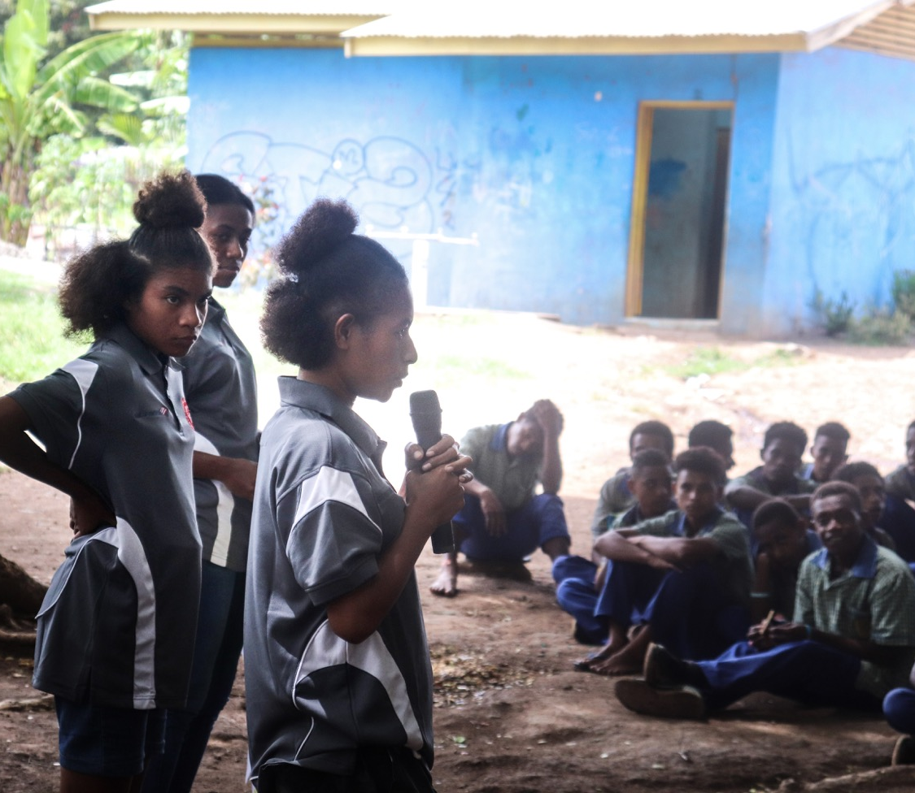
Давайте обсудим фотографии.
Notes:
Сценарий для ведущего
Теперь давайте обсудим фотографии.
Это фото Полин из предыдущей истории.
Это прекрасный пример результата работы Специальной олимпиады.
Полин выступает. Она завораживает аудиторию! Что вам нравится в этой фотографии?
Абсолютно верно! Фотография сделана с небольшого расстояния, что позволяет увидеть выражение лица Полин и людей рядом с ней. Это отличный пример нужной нам фотографии.

Slide 80
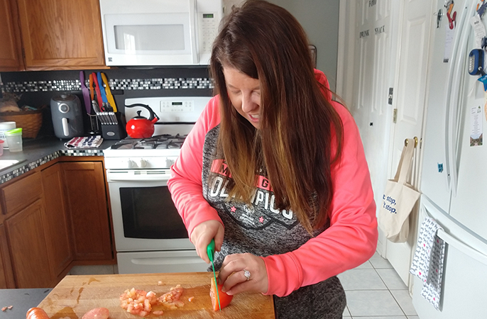
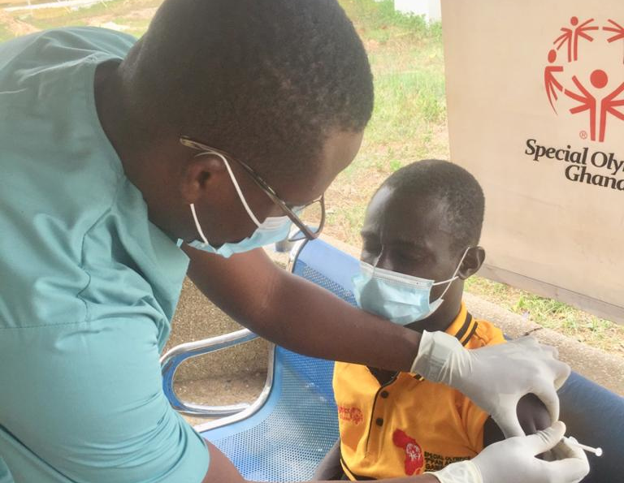
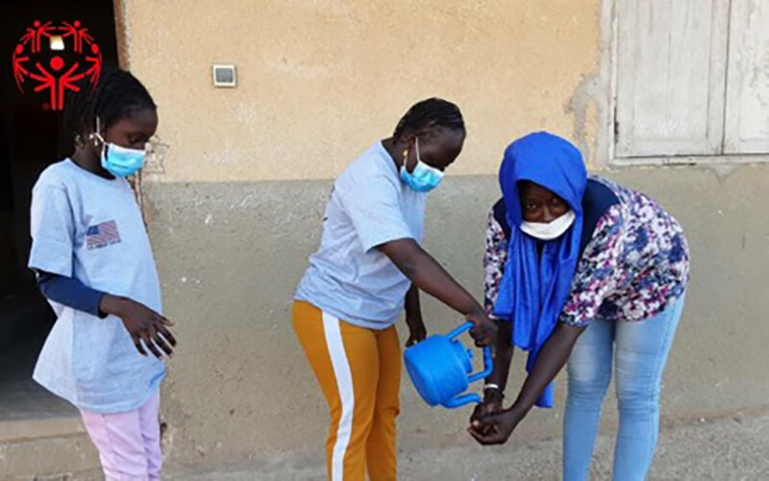
Первый день
1.4.
Рассказывание историй о результатах
Фотографии, подобные этим, могут привлечь внимание к истории.
Notes:
Сценарий для ведущего На хороших фотографиях Специальной олимпиады видно, как идет работа.
Обычно мы не можем показать результат, но наверняка можем продемонстрировать ход работы.
Вы можете сказать, что есть девушка, которая режет овощи, что кто-то делает укол, и что есть люди, моющие руки из этой специальной емкости.
Это интересные фотографии, которые могут заставить кого-то остановиться и посмотреть на них на веб-странице или в социальной сети.

Slide 81
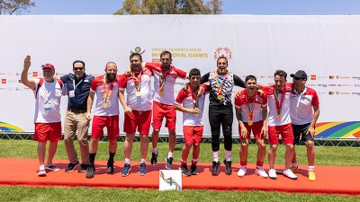
Первый день
1.4.
Рассказывание историй о результатах
Такие фотографии неинтересны.
Они не заставят людей остановиться и посмотреть.
Notes:
Сценарий для ведущего
Что вы думаете об этих фотографиях? Спасибо, что поделились своим мнением! Эти фотографии могут быть не такими интересными, как предыдущие, так как не отражают никакие истории, поскольку мы не видим на них, как ведется работа. Они, конечно, ценны и интересны людям, изображенным на них, но могут быть не интересны сторонней аудитории. Поэтому мы сосредоточимся на создании фотографий, подобных представленным в первом наборе.

Slide 82
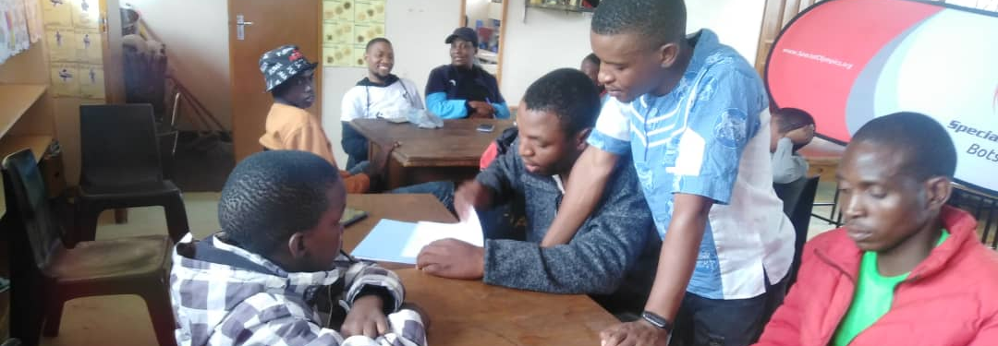
Первый день
1.4.
Рассказывание историй о результатах
Фотографии групп работающих людей хороши.
Notes:
Сценарий для ведущего Если у нас есть группа работающих вместе людей, мы можем сосредоточиться на ней!

Slide 83
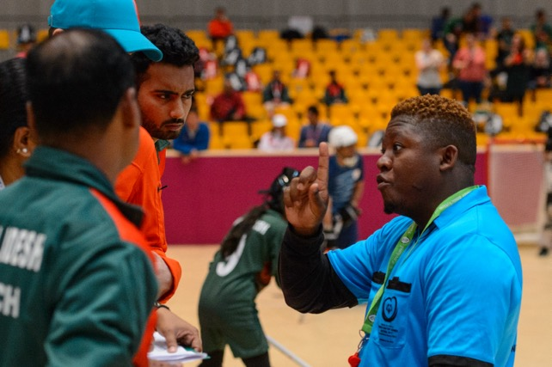
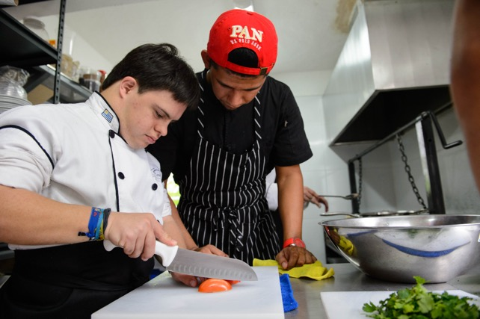
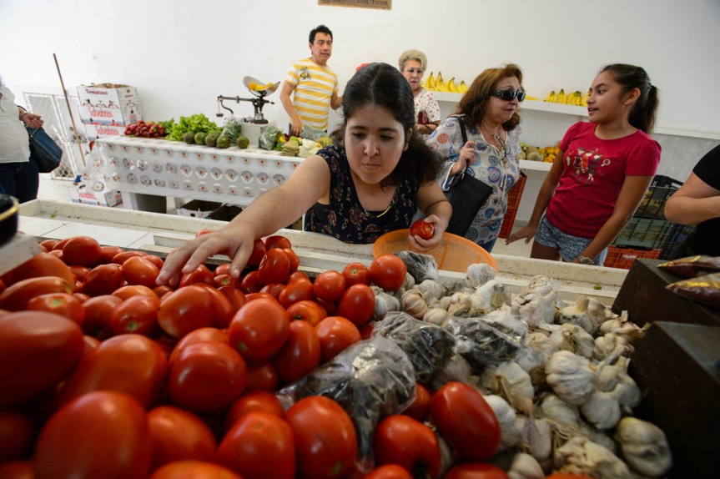
Первый день
1.4.
Рассказывание историй о результатах
Делайте фотографии, на которых показывается, на что способны атлеты.
Notes:
Сценарий для ведущего Что вы заметили на этих фотографиях? Атлеты в действии, именно так!
Мы хотим показать, что атлеты умеют готовить, делать покупки и могут быть судьями на соревнованиях.

Slide 84
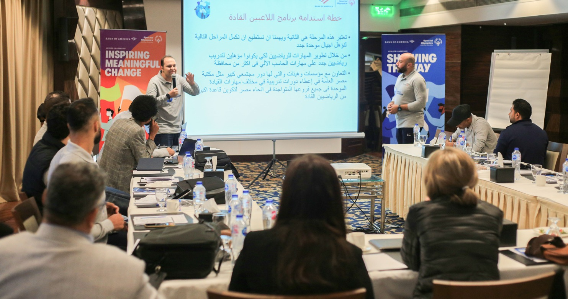
Первый день
1.4.
Рассказывание историй о результатах
Атлет-лидер выступает.
Наставник наблюдает и слушает.
Подождите подходящего момента
Notes:
Сценарий для ведущего
Зачастую, чтобы сделать хорошую фотографию, нужно дождаться подходящего момента.
Я покажу вам два снимка.
Этот снимок сделан в нужный момент, когда атлет проводил презентацию, а его наставник и окружающие слушали.
Чтобы дождаться такого момента, нужно немного терпения, но оно того стоит!

Slide 85
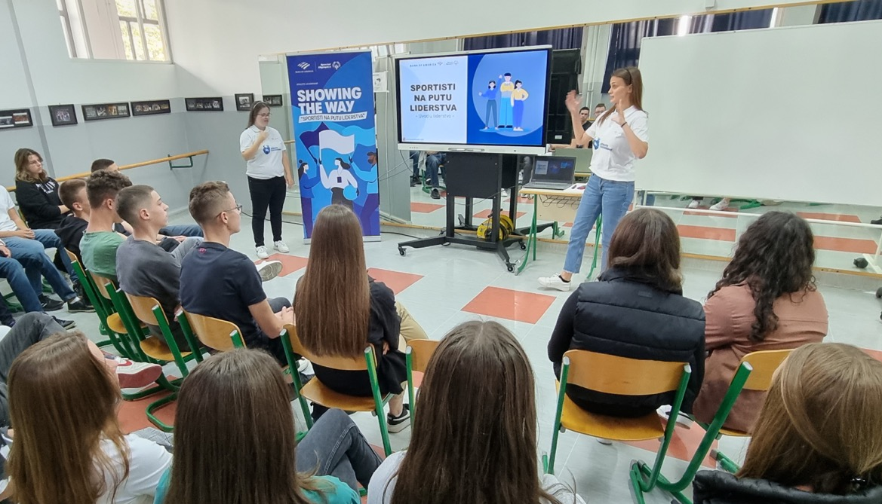
Первый день
1.4.
Рассказывание историй о результатах
Атлет наблюдает
Наставник выступает
Это был не подходящий момент
Notes:
Сценарий для ведущего
Вот следующая фотография. На ней наставник выступает, а атлет просто наблюдает.
Эта фотография не демонстрирует, на что способен атлет. На ней только показывается, что девушка-атлет слушает. Можно найти моменты лучше этого!

Slide 86
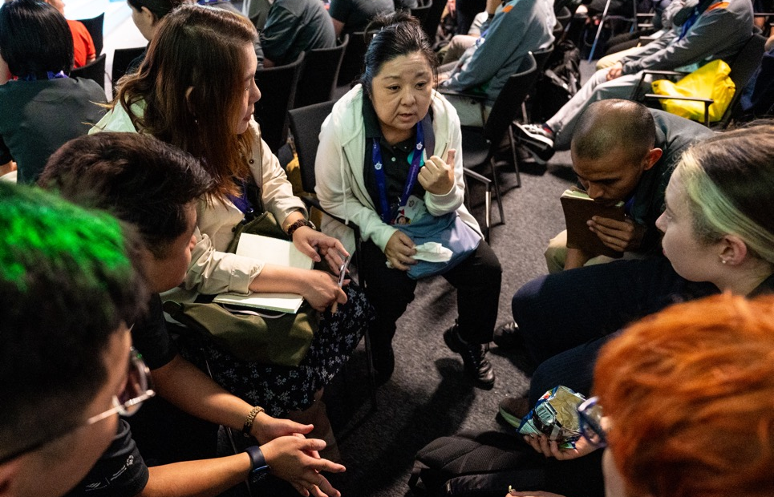
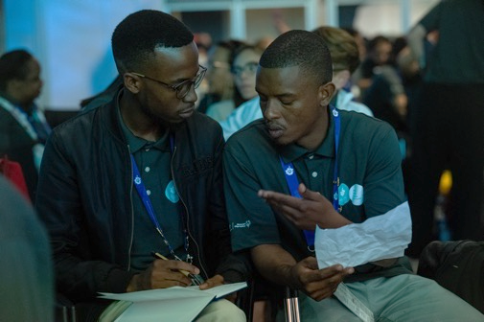
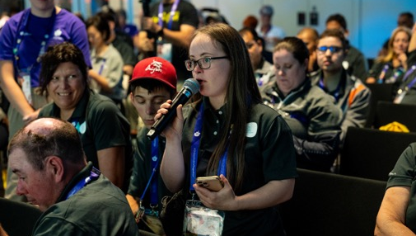
Первый день
1.4.
Рассказывание историй о результатах
Фотографируйте выступающих и разговаривающих атлетов.
Показывайте, на что они способны.
Notes:
Сценарий для ведущего
На фотографиях, сопровождающих истории, наши атлеты показываются с лучшей стороны.
Время, потраченное на то, чтобы приблизиться и сделать хорошую фотографию, того стоит!
Люди чаще останавливаются и смотрят на такие фотографии. А если ваша история начинается с интересной ситуации, они будут ее читать.

Slide 87
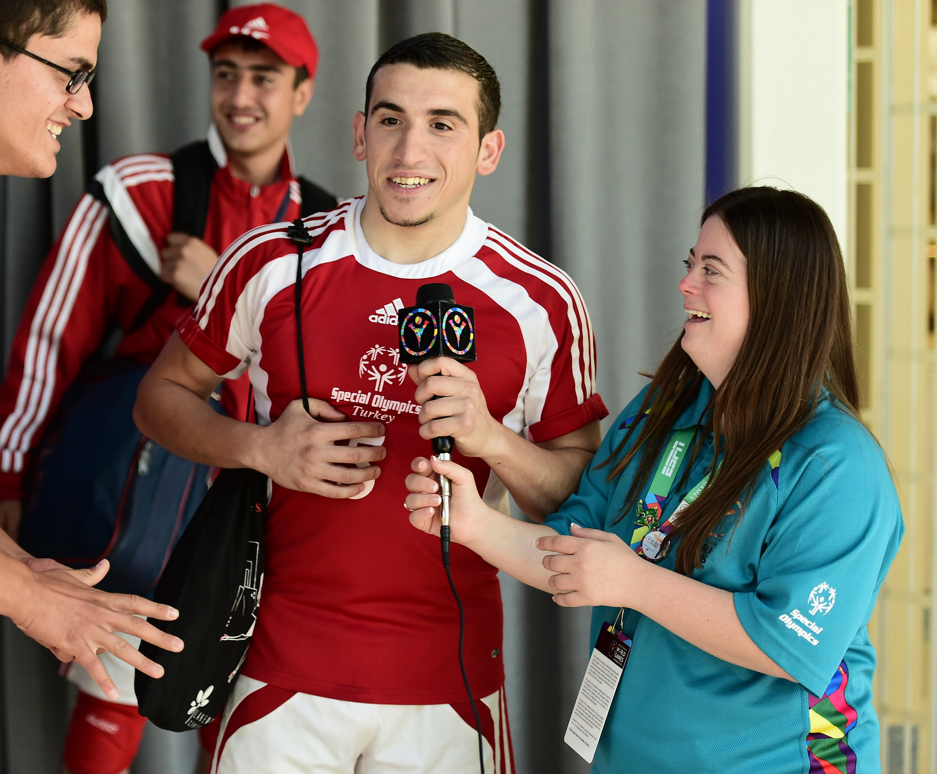
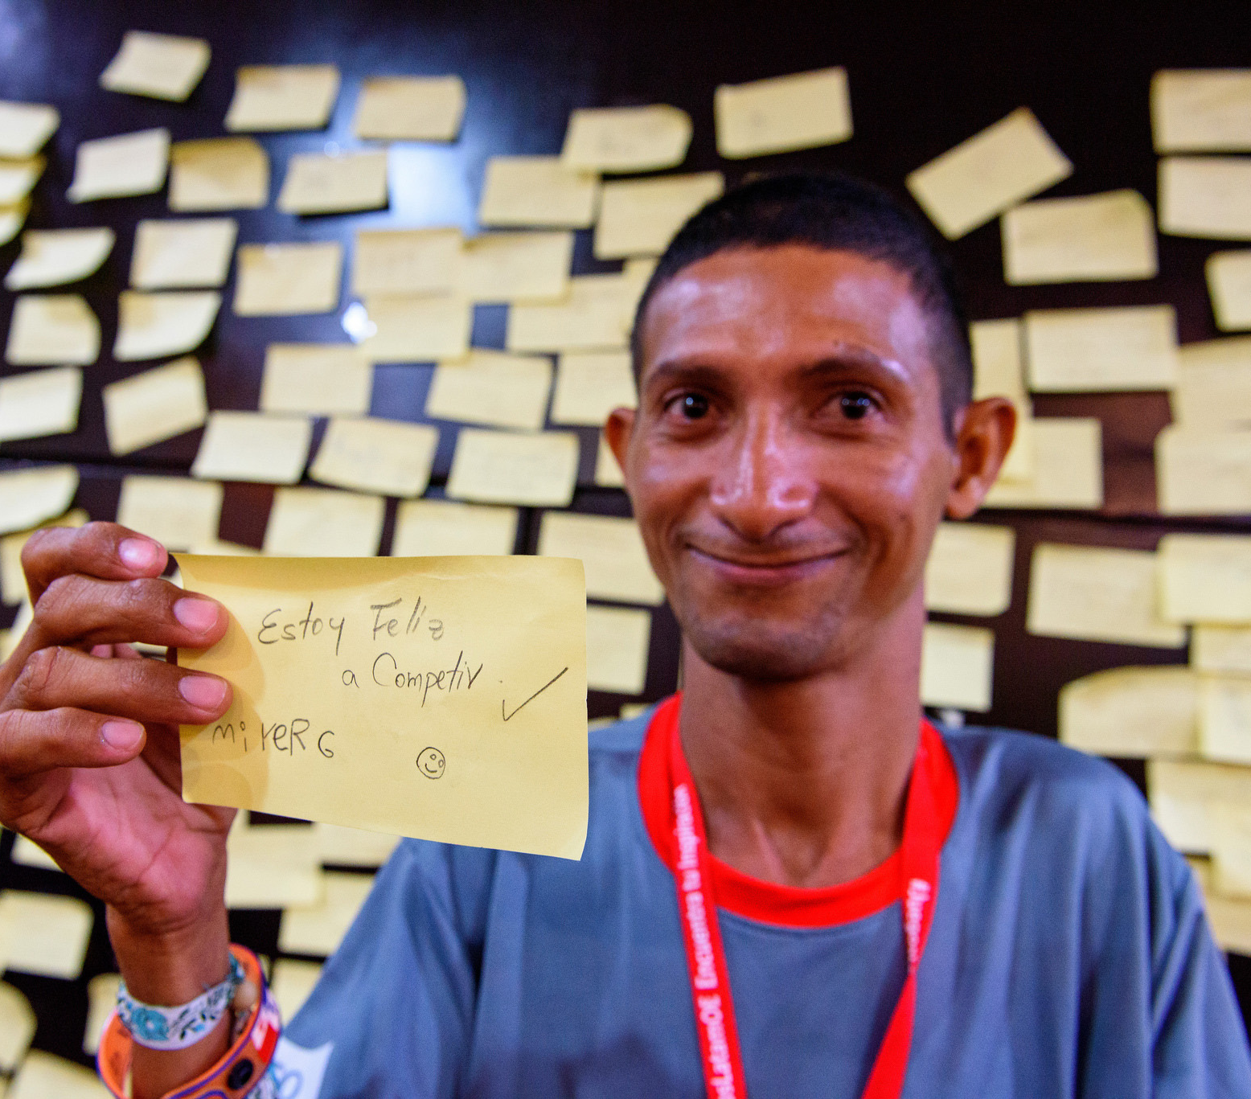
Старайтесь сделать так, чтобы люди читали ваши истории.
Notes:
Сценарий для ведущего
Важно, чтобы люди читали истории, которые мы пишем.
Хорошую историю люди будут читать!
Вот несколько советов, которые помогут ПОВЫСИТЬ вероятность того, что вашу историю прочитают.

Slide 88
Начало имеет большое значение. Оно должно быть интересным.
Notes:
Сценарий для ведущего
Можете ли вы сказать, когда люди решают, читать историю или нет? Да, начало истории — это то место, где люди обычно решают, читать или не читать ее.
Если вы начнете с живой, интересной цитаты или ситуации, то повысите вероятность того, что вашу историю прочитают. Факты, с другой стороны, могут быть не интересны читателям.

Slide 89
«Люди недооценивают нас, — говорит Миллисент, атлет-лидер Специальной олимпиады в Кении. — Когда я пытаюсь устроиться на работу, работодатель сначала просит меня что-нибудь написать и прочитать. Когда я говорю, что не умею, он высмеивает меня и отвечает отказом».
Во всем мире миллионы людей с ограниченными интеллектуальными возможностями сталкиваются с проблемами на работе. Несмотря на наличие важных навыков, у них часто нет возможности проявить себя.
Концепция общего лидерства Специальной олимпиады призвана изменить такую ситуацию.
Во всем мире миллионы людей с ограниченными интеллектуальными возможностями сталкиваются с проблемами на работе. Несмотря на наличие важных навыков, у них часто нет возможности проявить себя.
Концепция общего лидерства Специальной олимпиады призвана изменить такую ситуацию.
«Люди недооценивают нас, — говорит Миллисент, атлет-лидер Специальной олимпиады в Кении. — Когда я пытаюсь устроиться на работу, работодатель сначала просит меня что-нибудь написать и прочитать. Когда я говорю, что не умею, он высмеивает меня и отвечает отказом».
Это интересное начало.
Это не так интересно.
Notes:
Сценарий для ведущего
Заметили ли вы разницу в этих двух примерах? Прочтите, не торопясь! Обратите внимание, что в этих примерах оба варианта истории содержат одну и ту же информацию. В первом варианте интересное начало истории, после которого представлены факты. Второй вариант начинается с фактов, а затем приводится очень интересная цитата.

Slide 90
Первый день
1.4.
Рассказывание историй о результатах
Используйте яркие слова-действия
Конфликтует
Бежит
Руководит
Преобразует
Изготавливает
Решает
Вытачивает
Обнаруживает
Раскрывает
Взломал
Учится
Доказывает
Блещет
Достигает
Направляет
Обнимает
Преодолевает
Строит
Исследует
Учит
Notes:
Сценарий для ведущего
При написании истории можно добавлять яркие слова-действия! Выбирая сильные слова для описания работы Специальной олимпиады и ее результатов, мы показываем широкие возможности этой организации.

Slide 91
Первый день
1.4.
Рассказывание историй о результатах
Выбирайте истории о людях, в жизни которых произошли большие изменения.
Найдите время, чтобы четко объяснить, как работа Специальной олимпиады привела к позитивным изменениям.
Всегда указывайте проблему и представляйте результат.
Notes:
Сценарий для ведущего
Выводы
Наша цель — выбирать истории, в которых явно демонстрируются существенные результаты.
Чтобы найти и написать отличную историю о результате, требуется время. Но оно того стоит, потому что именно так мы развиваем наше движение как семейные лидеры.
Демонстрация того, как Специальная олимпиада принимает во внимание проблемы и решает их, показывает эффективность этой организации для людей, которые, возможно, не знакомы с ней.

Slide 92
Первый день
1.4.
Рассказывание историй о результатах
Обсуждение историй о результатах
Подумайте о работе, которую, как вы знаете, Специальная олимпиада выполняет в рамках вашей программы.
Какова цель этой работы?
Какого результата вам следует ожидать?
Notes:
Сценарий для ведущего Давайте закончим, проведя последнее обсуждение.
Мы обсудили необходимость описания работы, которую выполняет Специальная олимпиада. Это описание находится в средней части истории, где что-то меняется.
Подумайте, что вы знаете о своей программе.
Какой пример важной работы может быть непонятен людям, не имеющим отношения к Специальной олимпиаде? О каких частях работы вы сначала не знали или не понимали их? Каков будет результат этой работы?
Предоставьте участникам занятия возможность обсудить эти вопросы друг с другом, чтобы связать свои знания с результатом.
Отметьте, что такое обсуждение поможет им понять, где искать примеры результатов.

Slide 93
1
Первый день
Вовлечение братьев и сестер
1.4.
Notes:
Отведенное время: 1 час
Сценарий для ведущего
Здравствуйте, братья и сестры! Спасибо, что присоединились к нам на семинаре «Вовлечение братьев и сестер»! Как братья и сестры вы выполняете уникальную и важную роль семейных лидеров, и мы очень рады видеть вас в нашем сообществе.
Давайте начнем с задания под названием «Айсберг». Оно предназначено для того, чтобы вы лучше узнали себя и друг друга.

Slide 94
Первый день
1.4.
Вовлечение братьев и сестер
Задание
Физические характеристики
Задание «Айсберг»
Язык
Одежда
Прошлый опыт
Где мы выросли
Ценности
Наши симпатии и антипатии
Убеждения
Notes:
Сценарий для ведущего При выполнении этого задания мы нарисуем айсберг в океане.
Что вы уже знаете об айсбергах?
(Примечание для ведущего. Предоставьте атлетам возможность участвовать.)
Отлично! Важно знать, что большая часть айсберга скрыта от глаз. Какая часть айсберга видна? Ответ — 10 %. Это означает, что 90 % айсберга не видно, если не погрузится в воду. Взгляд с поверхности не позволяет увидеть глубину расположения и ширину всего айсберга.
Люди похожи на айсберги. Почему вы так думаете?
(Примечание для ведущего. Предоставьте атлетам возможность участвовать.)
Вы поняли! В чем-то люди похожи на айсберги: некоторые связанные с человеком вещи видны сразу (например, его физические характеристики, одежда, язык). Другие аспекты того, что представляет собой тот или иной человек, скрыты и сразу не очевидны (что пришлось человеку пережить раньше, место, где он вырос, его ценности, вещи, которые ему нравятся или не нравятся, его убеждения).
(Примечание для ведущего. Вы можете рассмотреть свой собственный айсберг идентичности и по ходу дела добавлять к нему примеры.)
Как вы думаете, каков риск делать предположения о людях на основе верхушки айсберга?
Отлично! Спасибо, что поделились информацией.
Теперь давайте потратим немного времени на создание нашего собственного айсберга. Указывайте только то, чем вам удобно поделиться.
После того как вы закончите, у нас будет время поделиться информацией в группе.

Slide 95
Первый день
1.4.
Вовлечение братьев и сестер
Размышления
Задание «Айсберг»
Как внешние характеристики влияют на нас как семейных лидеров?
Как внутренние характеристики влияют на нас как семейных лидеров?
Как мы можем использовать эти айсберги, чтобы понять друг друга как лидеров?
Notes:
Сценарий для ведущего
Отличная работа! Теперь давайте вернемся, чтобы поделиться нашими айсбергами.
(Примечание для ведущего. Дайте всем время поделиться информацией.) Спасибо всем за то, что поделились информацией. Как видите, хотя у нас много общих характеристик, мы все совершенно уникальны!
Теперь, когда вы получили сведения от всех участников об их айсбергах, что вы можете сказать о том, как эти внешние характеристики влияют на нас как семейных лидеров? А что вы думаете о внутренних характеристиках? Как мы можем использовать эти айсберги, чтобы понять друг друга как лидеров?
(Примечание для ведущего. Дайте всем время поделиться информацией.)
Всем спасибо! Теперь давайте обсудим тему вовлечения братьев и сестер.

Slide 96
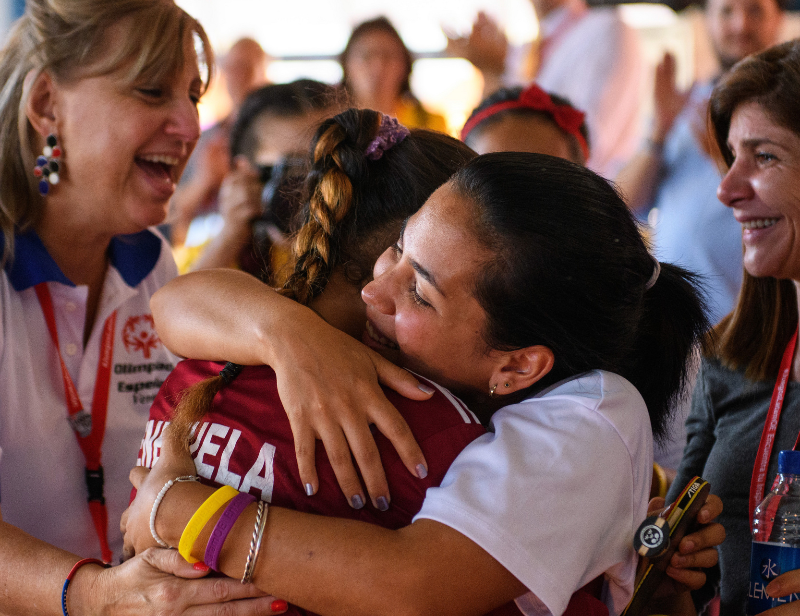
Первый день
1.4.
Вовлечение братьев и сестер
Вовлечение братьев и сестер
Под вовлечением братьев и сестер понимается активное участие брата или сестры человека с ограниченными интеллектуальными возможностями в его жизни.
Вовлеченные братья и сестры активно участвуют в работе Специальной олимпиады вместе со своими братьями и сестрами.
Каким образом?
Посредством поддержки, волонтерства, участия в мероприятиях, общения и информационно-просветительской деятельности!
Notes:
Сценарий для ведущего Что такое вовлечение братьев и сестер? Вовлечение братьев и сестер происходит, когда брат или сестра человека с ограниченными интеллектуальными возможностями активно участвует в его жизни. Вовлеченные братья и сестры активно участвуют в работе Специальной олимпиады вместе со своими братьями и сестрами. Они играют, учатся, развиваются и работают вместе, укрепляя при этом свои отношения. Братья и сестры — это команда, участники которой мотивируют и поддерживают друг друга. Они работают над достижением общих и личных целей. Есть много способов стать вовлеченным братом или сестрой в Специальной олимпиаде. В их числе следующие: Поддержка: подбадривание своего брата или сестры.
Волонтерство: работа в качестве спортивного судьи Специальной олимпиады или помощь местной программе в качестве семейного лидера на местных мероприятиях Специальной олимпиады либо в рамках программы «Здоровые спортсмены».
Участие: участие в программах «Молодые атлеты», «Объединенный спорт», «Вовлечение университетов» или работа в качестве тренера Специальной олимпиады.
Общение: общение с другими братьями и сестрами, а также персоналом местных программ, например посредством данного обучения и совместной работы над достижением целей программ.
Информационно-просветительская деятельность: может означать информационно-просветительскую работу в школе или в рамках местной программы.

Slide 97
Первый день
1.4.
Вовлечение братьев и сестер
Взаимовыгодные результаты
Вовлечение братьев и сестер обеспечивает взаимовыгодные результаты для вас и вашего брата или сестры.
Гордость за себя и своего брата или сестру
Повышение чувства собственного достоинства
Приобретение навыков профессионального развития
Развитие лидерских навыков и получение возможностей проявить себя
Приобретение навыков информационно-просветительской деятельности
Установление дружеских отношений с другими братьями и сестрами, а также атлетами
Укрепление связи с братом или сестрой
Развитие терпимости ко всем людям и благожелательного отношения к ним
Усиление чувства единения с семьей
Получение возможностей для личностного и спортивного роста
Notes:
Сценарий для ведущего
Участие в Специальной олимпиаде в качестве братьев и сестер приносит пользу не только вашей местной программе, а также братьям и сестрам, но и вам. Ваш брат или сестра оценят время, которое вы тратите на достижение его или ее целей. Кроме того, вовлечение братьев и сестер может предоставить вам возможность:
проявлять гордость за себя и своего брата или сестру;
повысить чувство собственного достоинства;
приобрести навыки профессионального развития;
развить лидерские навыки и проявить себя;
приобрести навыки информационно-просветительской деятельности;
установить дружеские отношения с другими братьями и сестрами, а также атлетами;
укрепить связи с братом или сестрой;
развить терпимость ко всем людям и благожелательное отношение к ним;
усилить чувство единения с семьей;
обеспечить личностный и спортивный рост.
Ваша роль в Специальной олимпиаде в качестве брата или сестры будет постепенно меняться в зависимости от ваших интересов, целей и уделяемого времени. В Специальной олимпиаде для вас всегда найдется место!

Slide 98
Первый день
1.4.
Вовлечение братьев и сестер
Примеры вовлечения братьев и сестер Совет братьев и сестер ОАЭ
5 местных братьев и сестер
5 братьев и сестер, приехавших из других стран
2 года роли
Notes:
Сценарий для ведущего
Во всем мире вовлечение братьев и сестер происходит по-разному. Вот пример успешного вовлечения братьев и сестер в Объединенных Арабских Эмиратах, которые охватываются подразделением Специальной олимпиады в регионе Ближнего Востока и Северной Африки! Братья и сестры в Объединенных Арабских Эмиратах имеют возможность подать заявку и присоединиться к Совету братьев и сестер ОАЭ на два года. В состав совета входят пять местных братьев и сестер (из ОАЭ) и пять братьев и сестер, приехавших из других стран и живущих в ОАЭ.
В их общие обязанности входят представление Специальной олимпиады ОАЭ на местных и международных мероприятиях, посещение ежемесячных собраний, изучение местных проектов и университетских клубов и консультирование Специальной олимпиады ОАЭ по ним, выступления на публичных мероприятиях, участие в молодежных кружках и группах, а также активное взаимодействие с инклюзивными организациями в ОАЭ и работа с ними.
Можете ли вы придумать, как включить некоторые сильные стороны этого примера в свою местную программу?
Отлично! Теперь давайте снова объединимся с остальными членами семей.

Slide 99
1
Первый день
Планирование дальнейших действий
1.5.
Notes:
Отведенное время: 30 минут
Сценарий для ведущего
Рады снова вас видеть вместе, семейные лидеры!
Как и было обещано, сейчас у нас будет возможность поразмышлять над полученными знаниями и разработать собственный проект плана действий. Вы разработаете этот план на основе подробных сведений, которые собрали о своей программе в ходе предварительной работы, а также с учетом своих сильных сторон. После завершения обучения вы представите этот план действий контактному лицу своей программы. Это позволит вам отредактировать его, чтобы он соответствовал вашей местной программе.

Slide 100
Первый день
1.5.
Планирование дальнейших действий
Задание
Личная задача
Кто может мне помочь? | Какие ресурсы мне нужны?
С какими проблемами я могу столкнуться? | Каковы решения этих проблем?
План действий
Notes:
*** Рекомендуется участие атлета
Сценарий для ведущего
Вот возможность разработать план действий. У вас будет 15 минут, чтобы ответить на вопросы, перечисленные в плане действий. Кто может мне помочь?
Какие ресурсы мне нужны?
С какими проблемами я могу столкнуться?
Каковы решения этих проблем?
Через 15 минут вы сможете поделиться с участниками небольшой группы из 5–8 человек любыми проблемами или трудностями, с которыми, по вашему мнению, вы можете столкнуться. Вы можете поддерживать друг друга и размышлять о решениях.
Если после разговора с участниками вашей группы вы захотите изменить наш план действий, это нормально! Вы можете обнаружить, что другой семейный лидер дал вам отличное предложение относительно ресурсов или решений потенциальных проблем. (Примечание для ведущего. Предоставьте около 15 минут на обмен информацией и обсуждение в группах.)
Отличная работа! Надеюсь, это задание оказалось полезным для вас, и теперь у вас есть план действий, который поможет вам достичь своей цели в области лидерства.

Slide 101
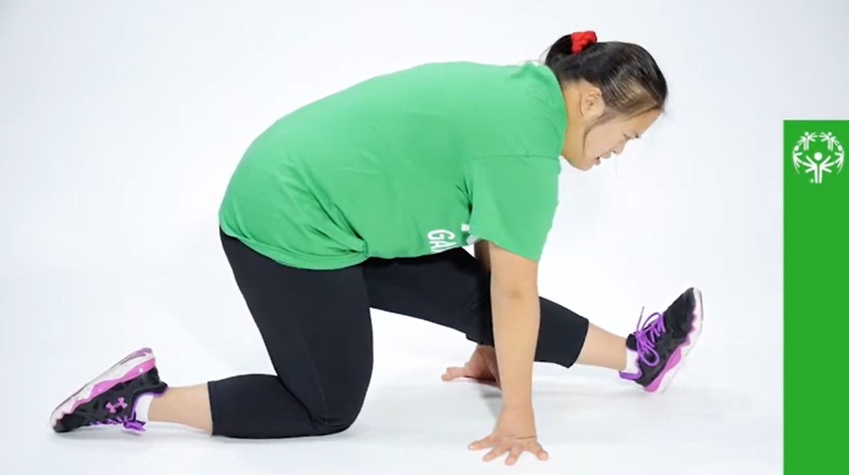
Разминка и самостоятельный перерыв
Notes:
*** Рекомендуется участие атлета
Сценарий для ведущего Вы завершили обучение по модулю «Планирование дальнейших действий». Спасибо за участие! Давайте вместе сделаем небольшую паузу для разминки.
После этого у вас будет около 30 минут, чтобы освежиться.

Slide 102
1
Первый день
Выступление приглашенного докладчика
1.6.
Notes:
Отведенное время: 1 час
Примечание для ведущего.
Пригласите докладчика рассмотреть одну из приведенных ниже тем. Докладчик и тема должны быть каким-то образом ориентированы на вовлечение членов семей: — Привлечение членов семей к информационно-просветительской деятельности в государственных учреждениях, к работе по развитию инклюзивности, а также к работе в местных системах поддержки семьи или в любой представляющей интерес области либо программе, связанной с вовлечением членов семей.
— Предложите действующему семейному лидеру поделиться своим опытом или информацией о том, как он стал лидером.
— Предложите действующему атлету-лидеру поделиться своим опытом или информацией о том, как он стал лидером.

Slide 103
Второй день

Slide 104
2
Второй день
День выездных занятий
2.1.
Notes:
*** Рекомендуется участие атлета
Отведенное время: 3 часа
Примечание для ведущего. Вот несколько идей в отношении мероприятий, которые можно провести в день выездных занятий. Если вы покидаете место обучения, транспорт должен быть заказан заранее.
Посетите мероприятие и узнайте о способах волонтерства.
Посетите мероприятие и обсудите, как оно было запланировано и проведено.
Посетите тренировку и обсудите роль члена семьи в спортивных занятиях.
Примите участие в форуме по вопросам семейного здоровья.
Посетите офис программы, чтобы встретиться с персоналом и волонтерами и обсудить идеи по вовлечению членов семей.
Давайте двигаться, развлекаясь: пригласите тренера для проведения 30-минутной кардиотренировки или растяжки, чтобы расслабиться в конце учебного дня.

Slide 105
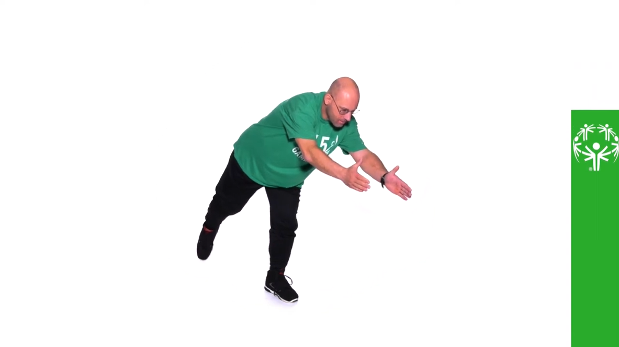
Обеденный перерыв и разминка
Notes:
*** Рекомендуется участие атлета
Сценарий для ведущего С возвращением с дня выездных занятий! Сейчас у нас будет часовой перерыв на обед. Мы вернемся с зарядом энергии после трехминутной разминки, а затем вместе закончим обучение итоговыми размышлениями.

Slide 106
2
Второй день
Подведение итогов и дополнительный итоговый опрос о семейном благополучии
2.2.
Notes:
Сценарий для ведущего Мы подошли к концу нашего обучения! Вы замечательно поработали! Спасибо за ваше стремление развиваться в качестве семейных лидеров и продолжать личное развитие. Помните, что ваш путь к лидерству, цели и план действий уникальны. Вы можете выполнить в качестве семейного лидера несколько разных целевых задач, и это нормально.
В завершение нашего обучения мы снова соберемся вместе для размышлений.

Slide 107
Второй день
2.2.
Подведение итогов
Задание
Размышления
Роза
Яркое событие, успех или что-то позитивное, что вы можете взять из своего плана действий.
Бутон
Новые идеи или что-то такое, чего вы с нетерпением ждете, чтобы узнать подробнее или лучше понять.
Шип
Проблема, с которой вы столкнулись, или что-то такое, с чем вам может понадобиться дополнительная поддержка.
Notes:
*** Рекомендуется участие атлета
Сценарий для ведущего
При выполнении этого заключительного совместного задания у нас будет возможность поразмышлять, используя метод «Роза, шип и бутон». Размышления могут быть основаны на вашем плане действий или обучении в целом.
Роза — это яркое событие, успех, небольшая победа или что-то позитивное, что произошло.
Шип — это проблема, с которой вы столкнулись, или что-то такое, с чем вам может понадобиться дополнительная поддержка.
Бутон — это новые идеи, которые появились, или что-то такое, чего вы с нетерпением ждете, чтобы узнать подробнее или испытать.
У вас есть около двух минут, чтобы посидеть молча и поразмышлять о своей розе, бутоне и шипе. Потом мы снова объединимся, чтобы поделиться розами, бутонами и шипами, а затем пройдемся по помещению, пока другие делятся информацией.
(Примечание для ведущего. Начните со своей розы, бутона, шипа. Предоставьте возможность всем, кто готов поделиться информацией, сделать это.)
Отличные размышления!

Slide 108
Дополнительный итоговый опрос о семейном благополучии
Notes:
Сценарий для ведущего
Прежде чем мы официально закончим обучение, семейным лидерам, которые решили принять участие в дополнительном первоначальном опросе о семейном благополучии, будет предложено пройти аналогичный итоговый опрос. Если вы решили пройти первоначальный опрос, мы просим вас также пройти итоговый опрос.
Ваши ответы будут иметь неоценимое значение для определения наилучшего способа поддержки семейного благополучия Специальной олимпиадой в будущем.
Предполагается, что для прохождения этого опроса потребуется около пяти минут.
Анкету итогового опроса вы найдете в документе «Обучение семейных лидеров: руководство для участников», но также можно отсканировать QR-код на следующем слайде, чтобы пройти опрос в электронном виде.
Сейчас я дам вам около пяти минут на заполнение итоговой анкеты.

Slide 109
Отсканируйте QR-код
Дополнительный итоговый опрос о семейном благополучии
Notes:
Сценарий для ведущего
Если вы решили принять участие в опросе и хотите пройти его в электронном виде, вот QR-код для этого.

Slide 110
Спасибо за внимание!
Notes:
Сценарий для ведущего Спасибо за уделенное время, приложенные усилия и участие! Я лично свяжусь с вами через месяц после окончания обучения, чтобы проверить ваш план действий.
Мы благодарны за то, что вы стали нашими новыми семейными лидерами, и рады услышать о вашем лидерстве на практике!
(Примечание для ведущего. Обязательно свяжитесь с семейными лидерами через месяц, чтобы обеспечить поддержку и предоставить рекомендации!)

